Slide 1
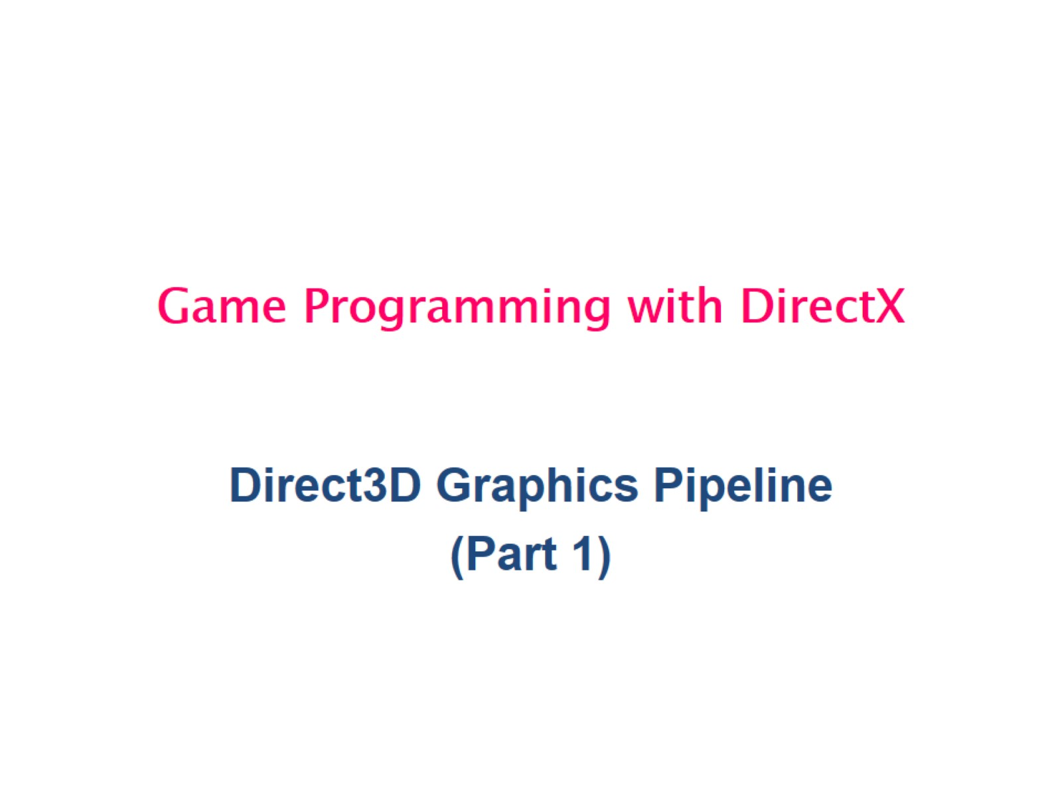
Game Programming with DirectX

Slide 2
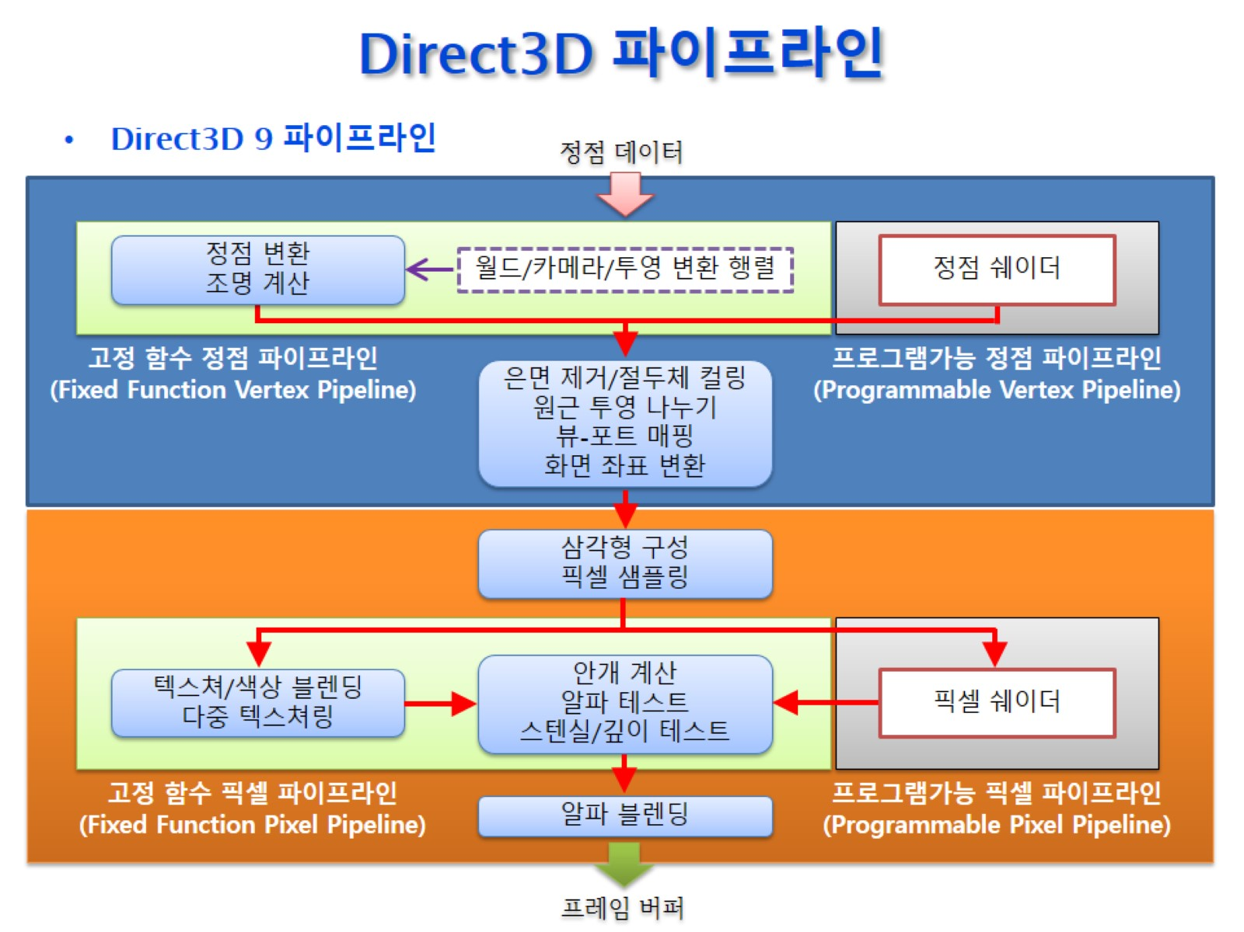
Direct3D 파이프라인

Slide 3
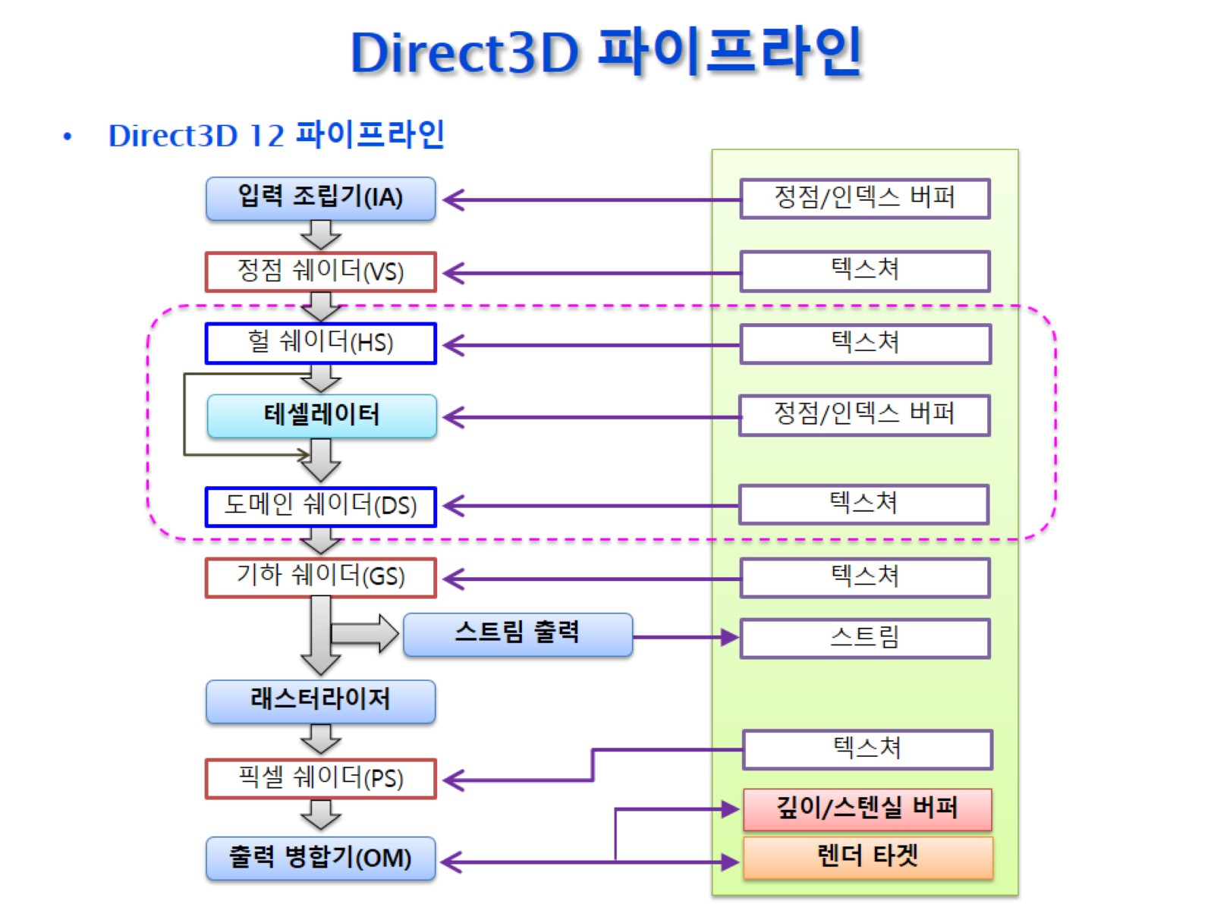
Direct3D 파이프라인
색칠 되어있는건 수정 불가
Gpu에서 돌아가는 프로그램(함수)
동작 안 할 지도
2학기에

Slide 4
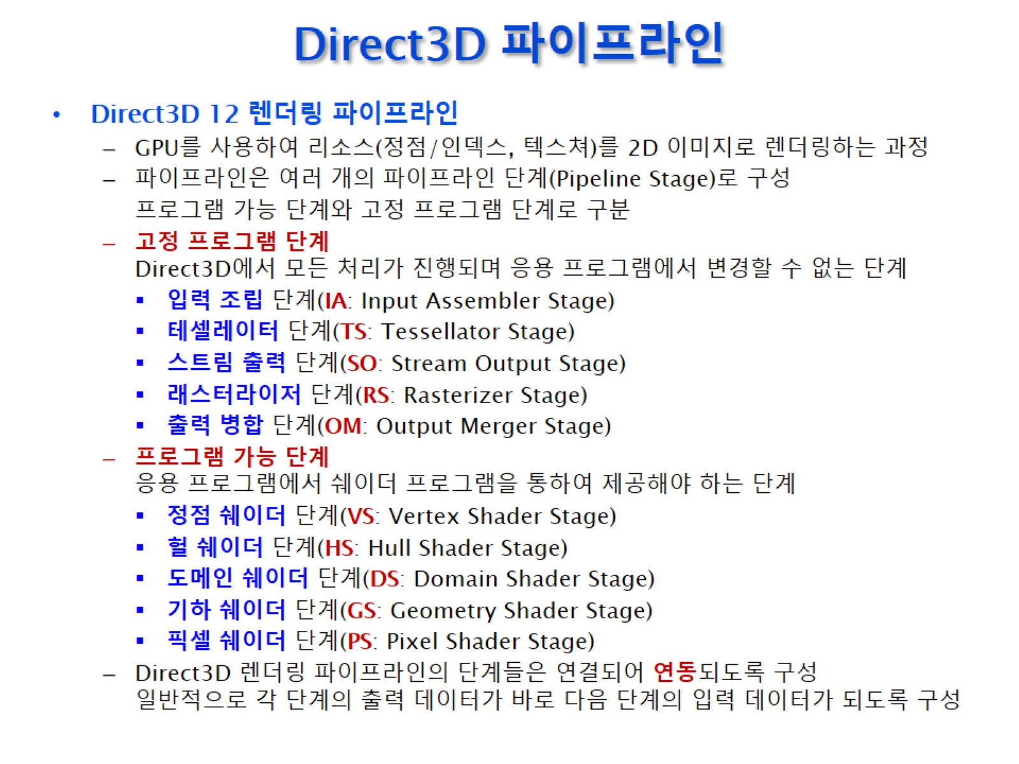
Direct3D 파이프라인
=fixed
인자는 줄수 있으나 함수를 바꿀 수는 없음

Slide 5
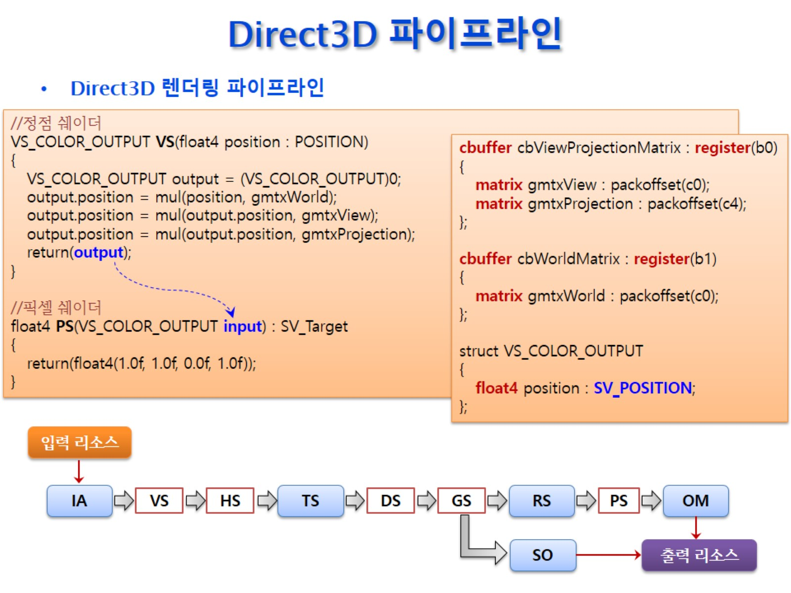
Direct3D 파이프라인
모든 점을 위해서
픽셀의 색깔
받아서 함
변수의 문자열을 부착을 할 수 있다.
모델/
월드 변환등등

Slide 6
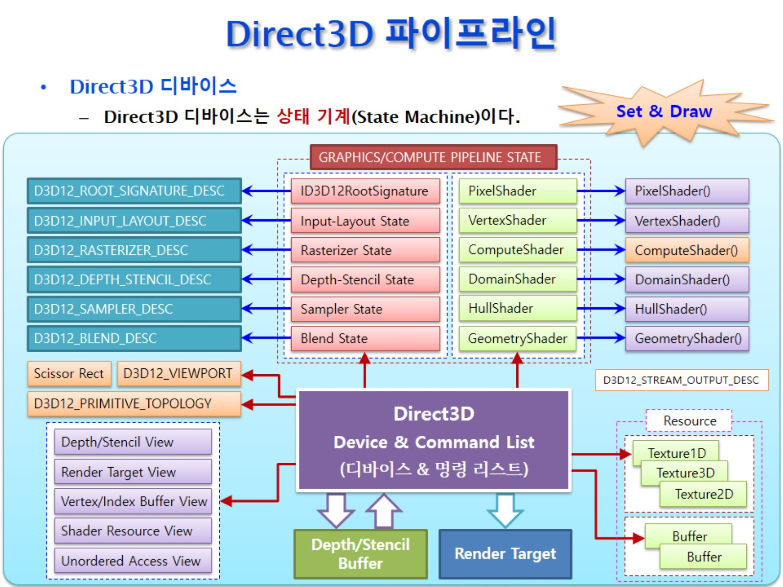
Direct3D 파이프라인

Slide 7
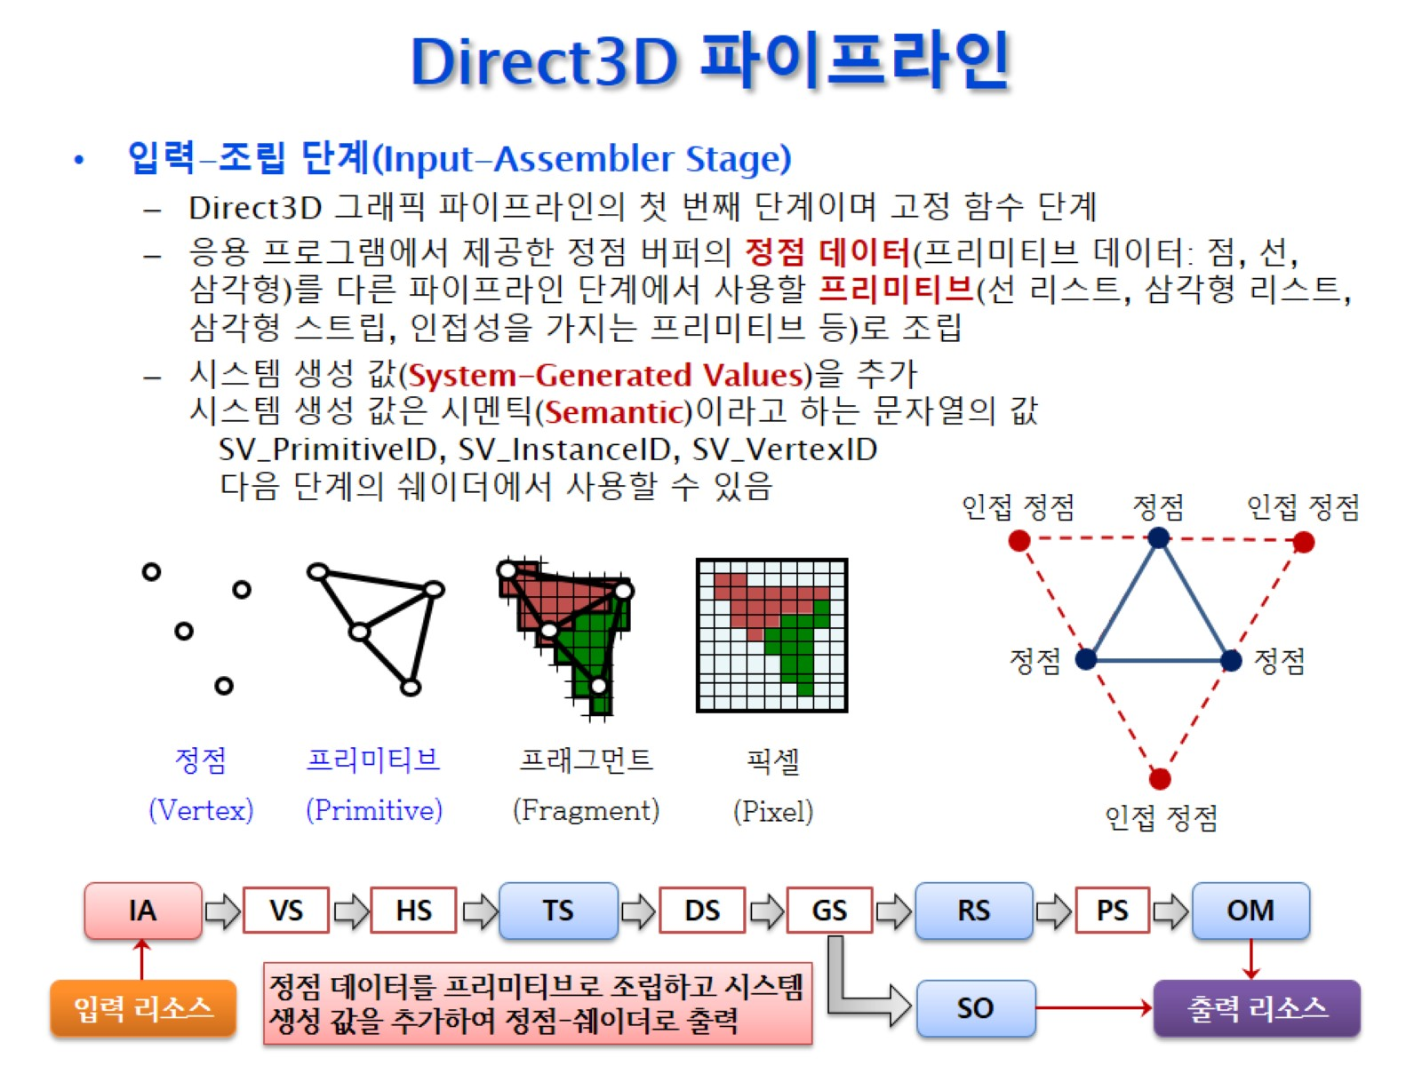
Direct3D 파이프라인
객체로 나눴을때 구별하기 위해서
이미 정해둔것. 건들지 말자
이것을 구현하는 구간
3번?
프리미티브의 번호(인덱스)

Slide 8
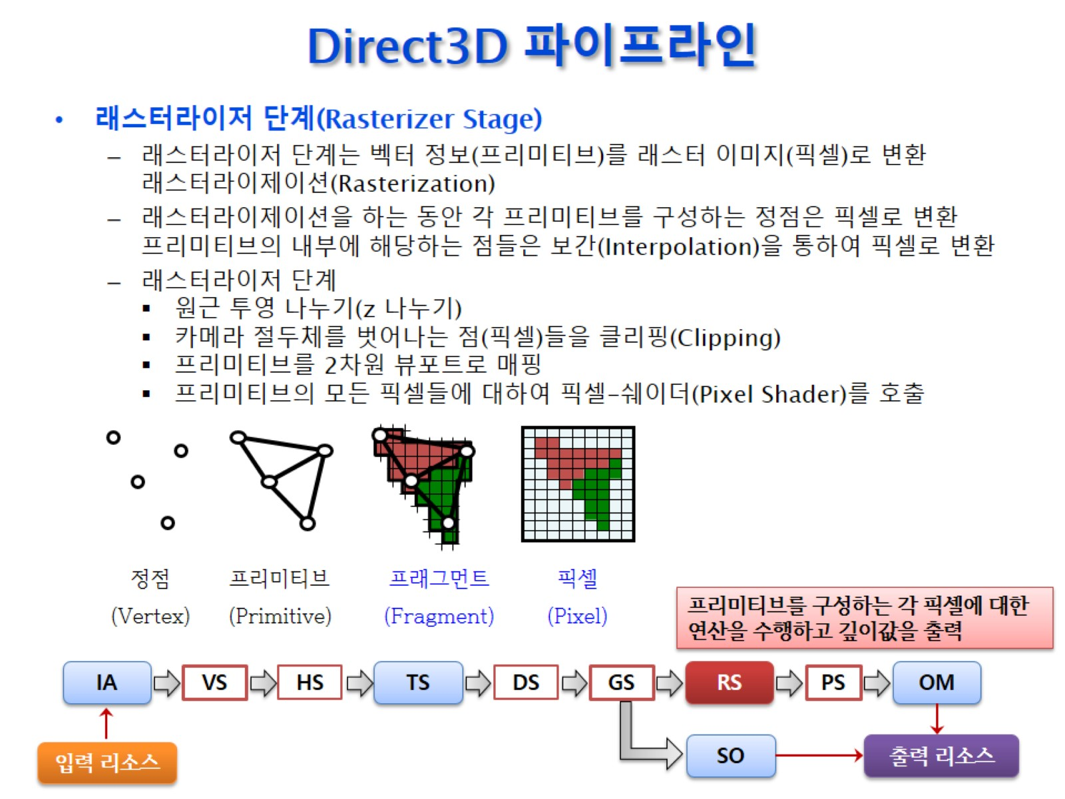
Direct3D 파이프라인
정점하고 똑같은 데이터를 가지도록 모든 픽셀에 적용시킴
없애버림

Slide 9
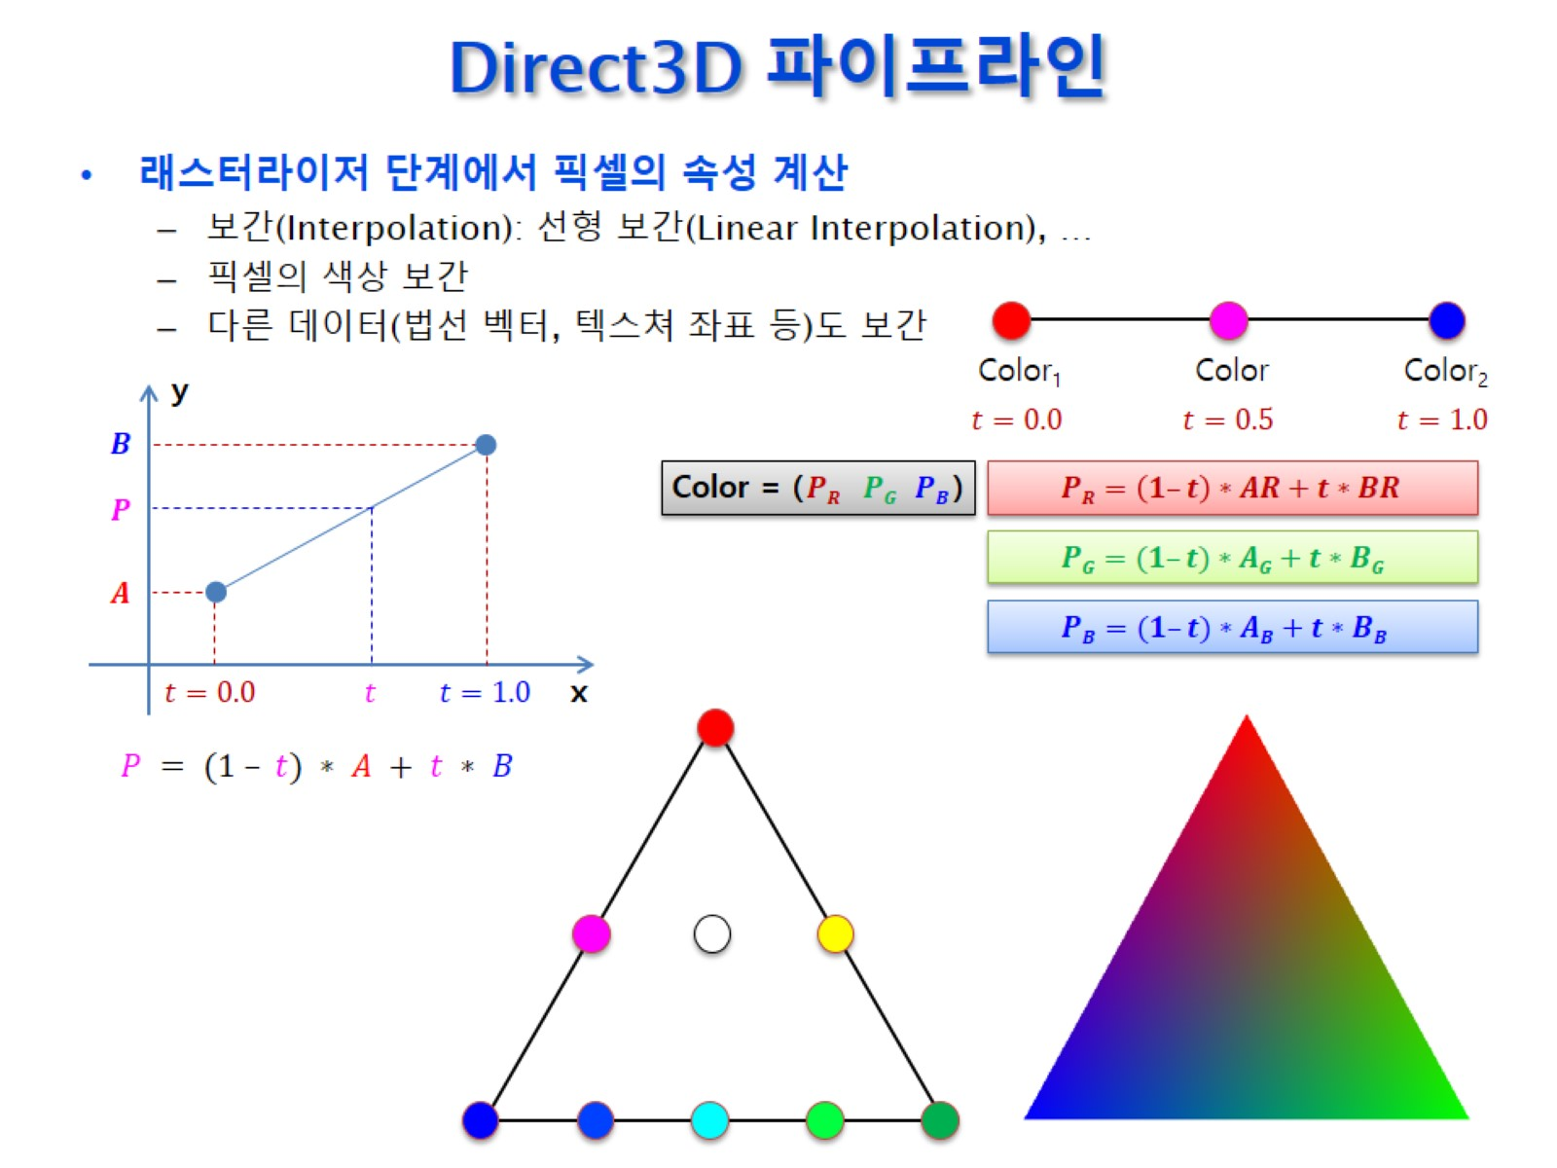
Direct3D 파이프라인
디폴트로 사용하게 됨
1차 방정식으로 보간
=매개변수를 이용해서 보간

Slide 10
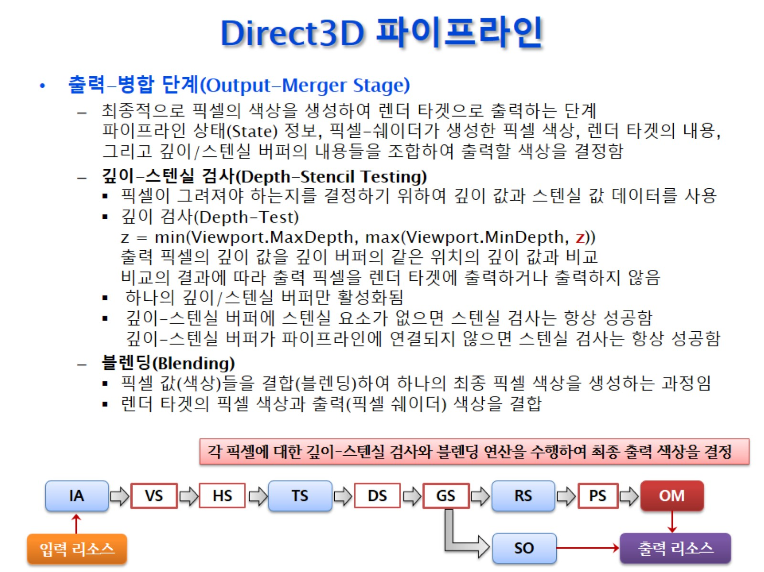
Direct3D 파이프라인
합치는 단계
깊이 검사
섞어서 그릴래?
Ex 투명한 것들을 그릴때

Slide 11
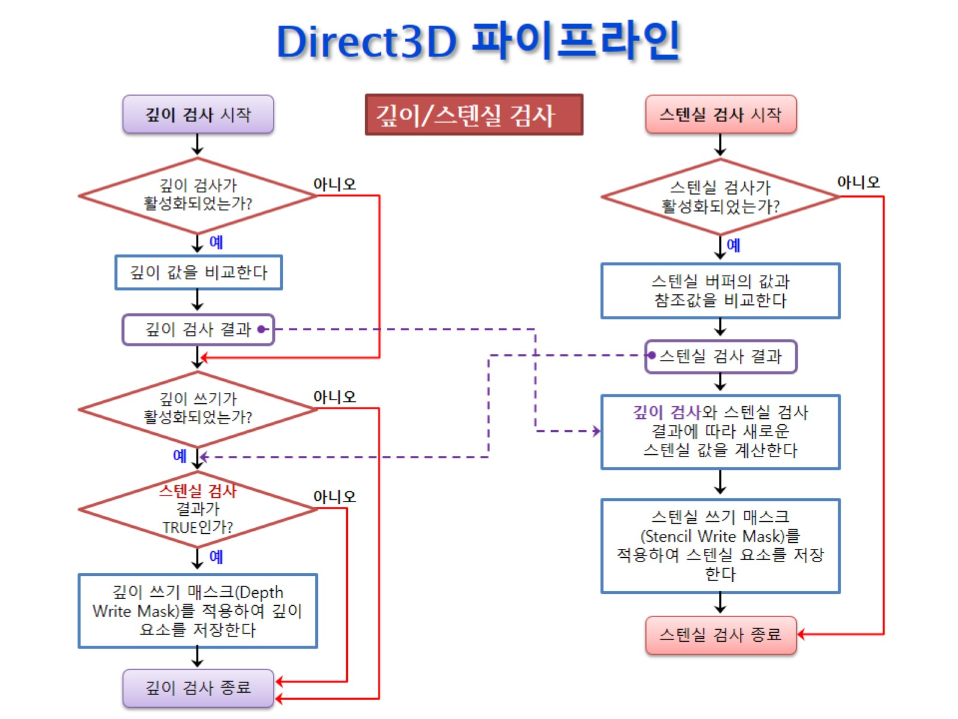
Direct3D 파이프라인
빠르면 1학기 말 아니면 2학기

Slide 12
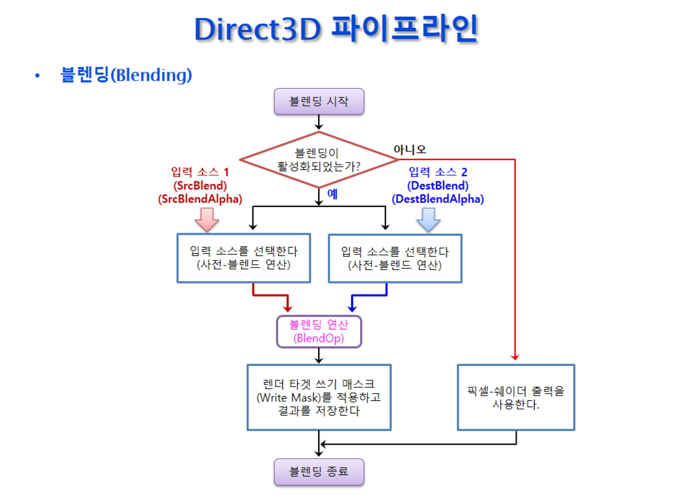
Direct3D 파이프라인

Slide 13
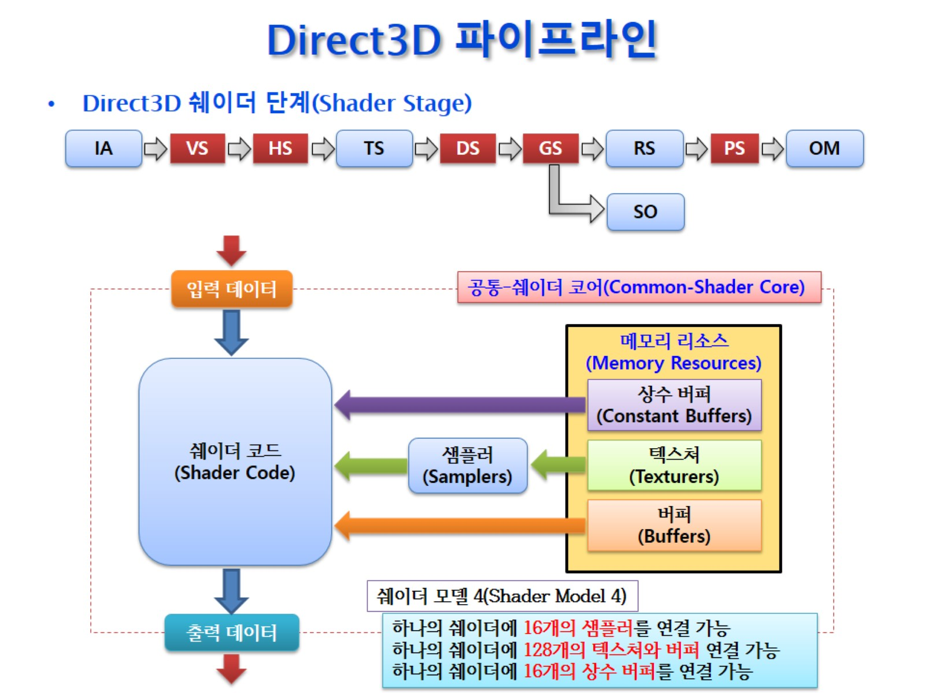
Direct3D 파이프라인
쉐이더를 여러 개를 만들어 두고 바꾸면 그리는 방식이 달라진다
변환해준다
버퍼중에 특수한 의미를 가지는 버퍼

Slide 14
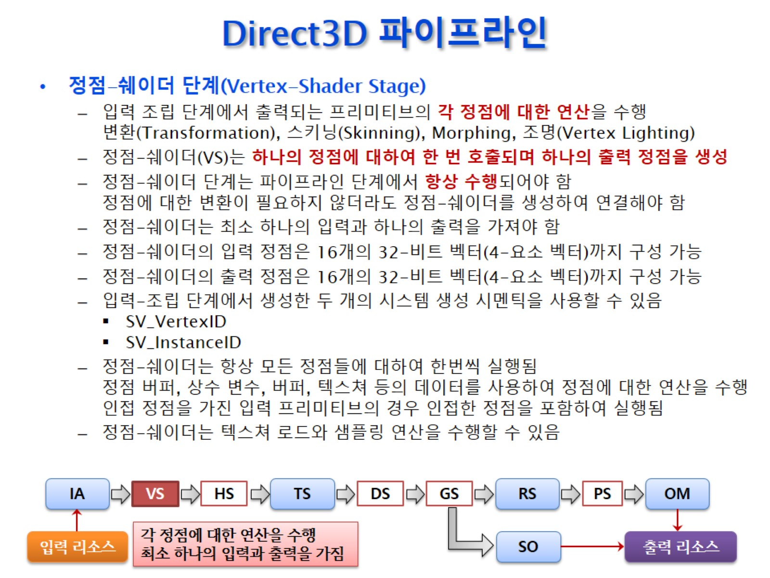
Direct3D 파이프라인
대표적인 예: 트렌스폼레이션
연산은 프로그래머 마음대로

Slide 15
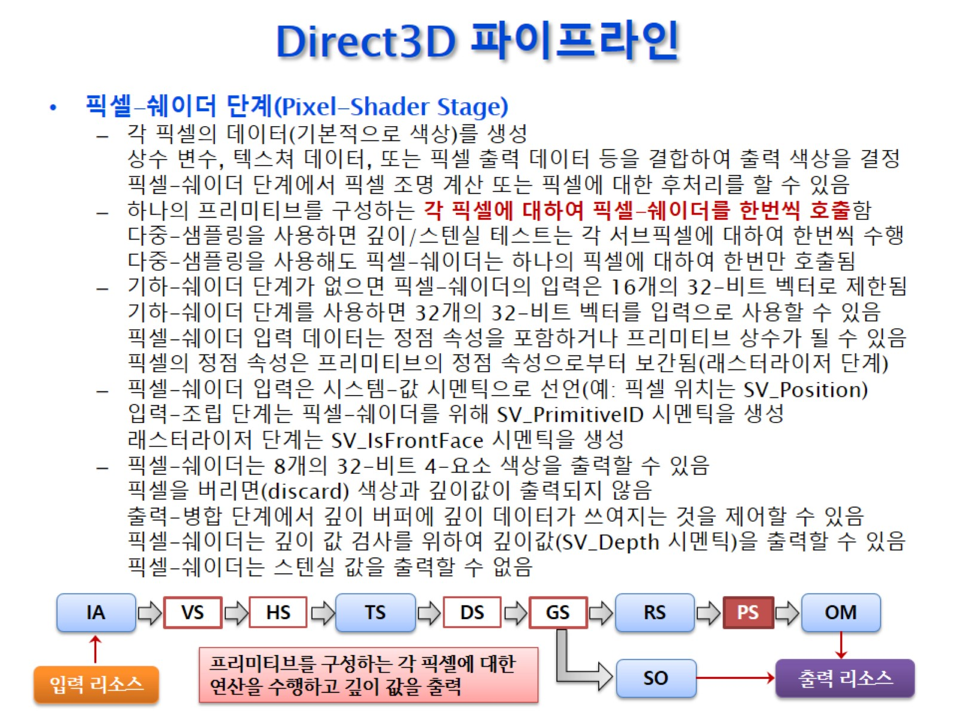
Direct3D 파이프라인
정점에서만 조명 계{산을 하고 나머지부분은 보간 (조명 연산은 비싸니까)
선택도 우리가
Lighting에 텍스쳐도 포함
색을 결정하게 됨
출력값은 랜더 타겟마다 1개를 반환해야함
보간 해준다. 프리미티브를 이루는 픽샐을 찾아준다.
픽셀에 대해서 1번씩

Slide 16
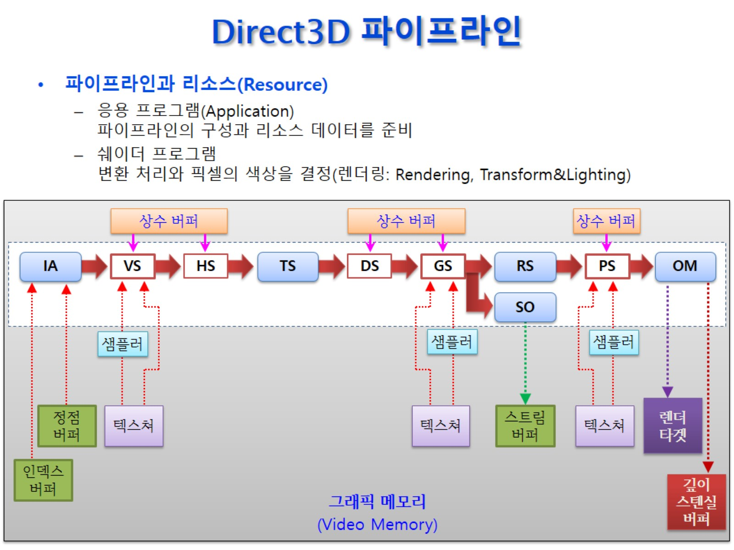
Direct3D 파이프라인
투영 좌표계까지 끝내야함
월드
카메라
해야함
SV-Position 필수 출력

Slide 17
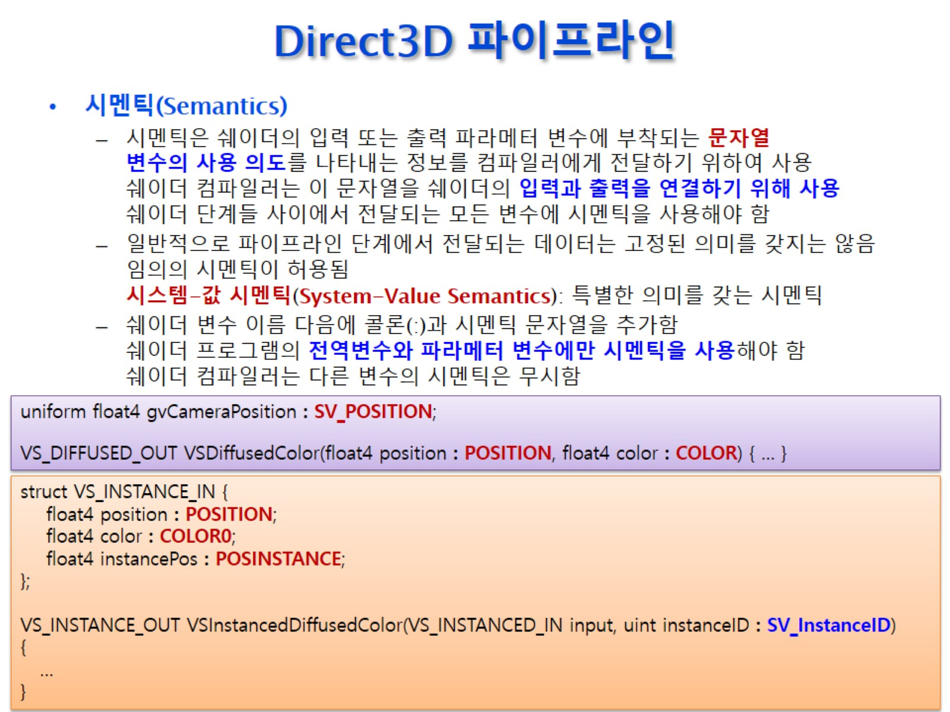
Direct3D 파이프라인
순서가 바뀌더라도 멀쩡하게ㅐ 들어가도록 해주는것
Sv는 항상 맞춰서 써주어야함
시멘틱을 사용하여 짝을 찾아 해결

Slide 18
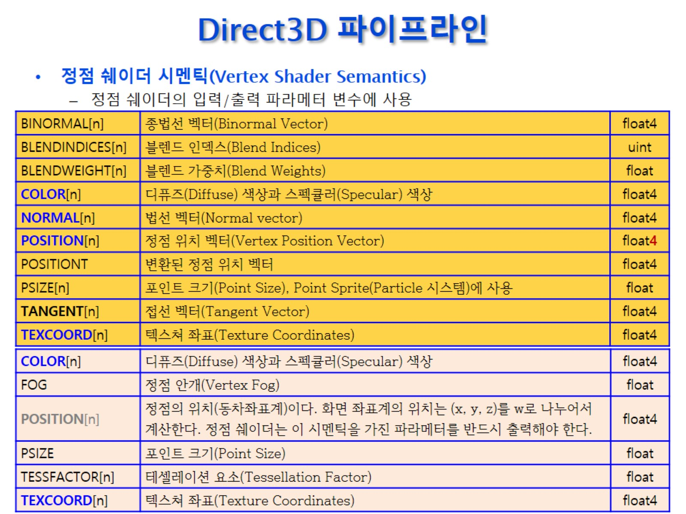
Direct3D 파이프라인
없어도 되지만 0~7번째 지정 가능

Slide 19
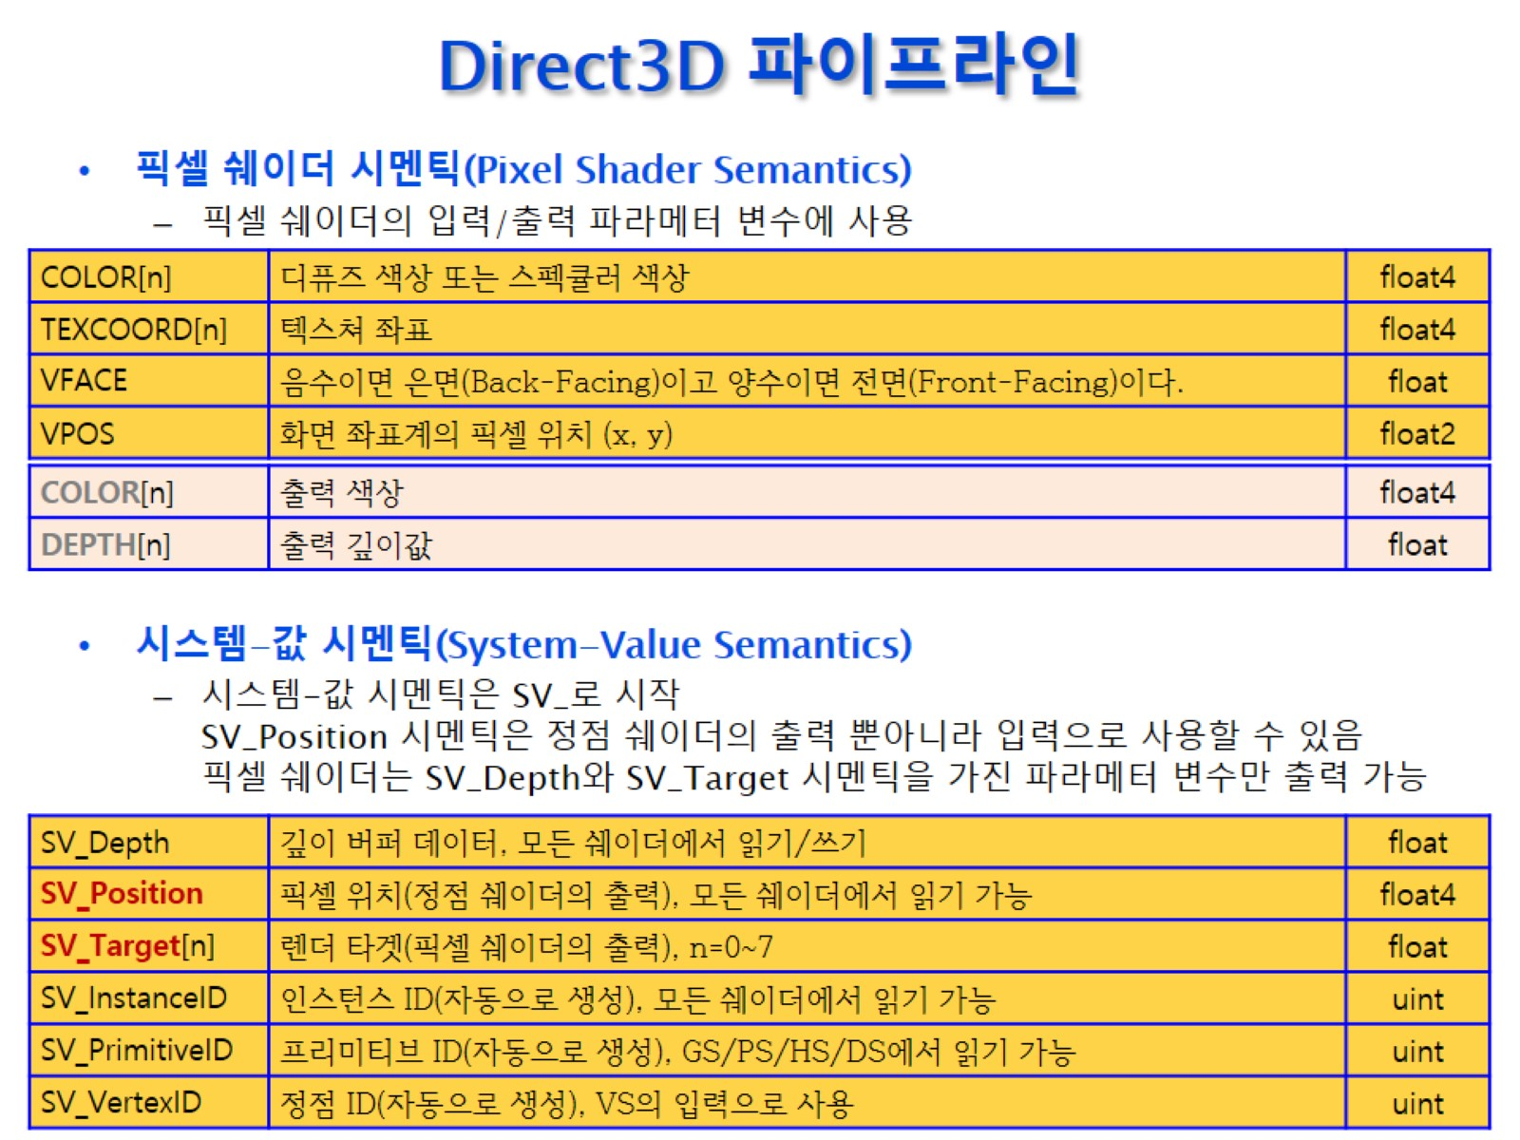
Direct3D 파이프라인
반드시 형식에 맞춰서
정점 쉐이더에서 투영좌표계로 표현되야해

Slide 20
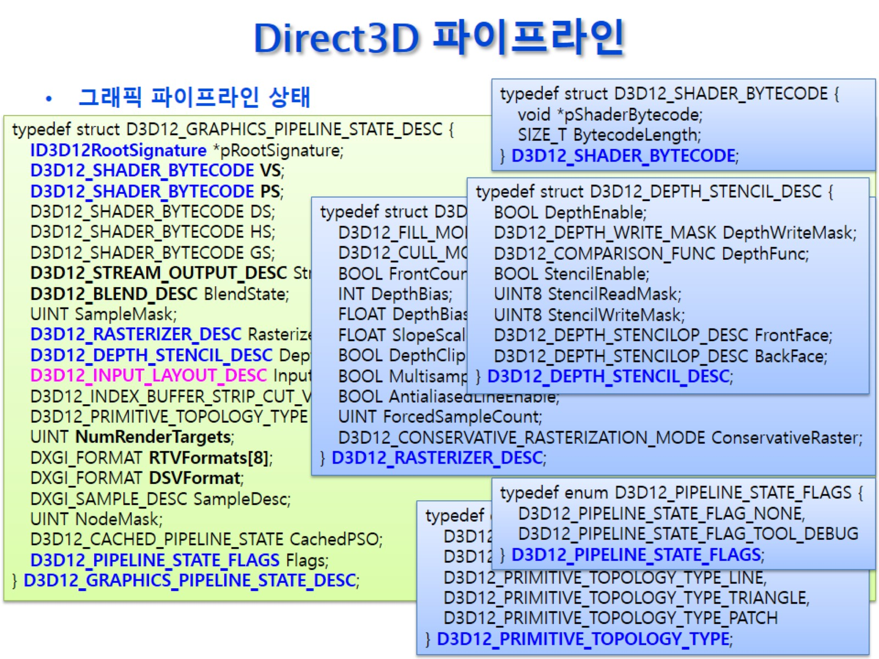
Direct3D 파이프라인
아웃풋 머저
조종

Slide 21
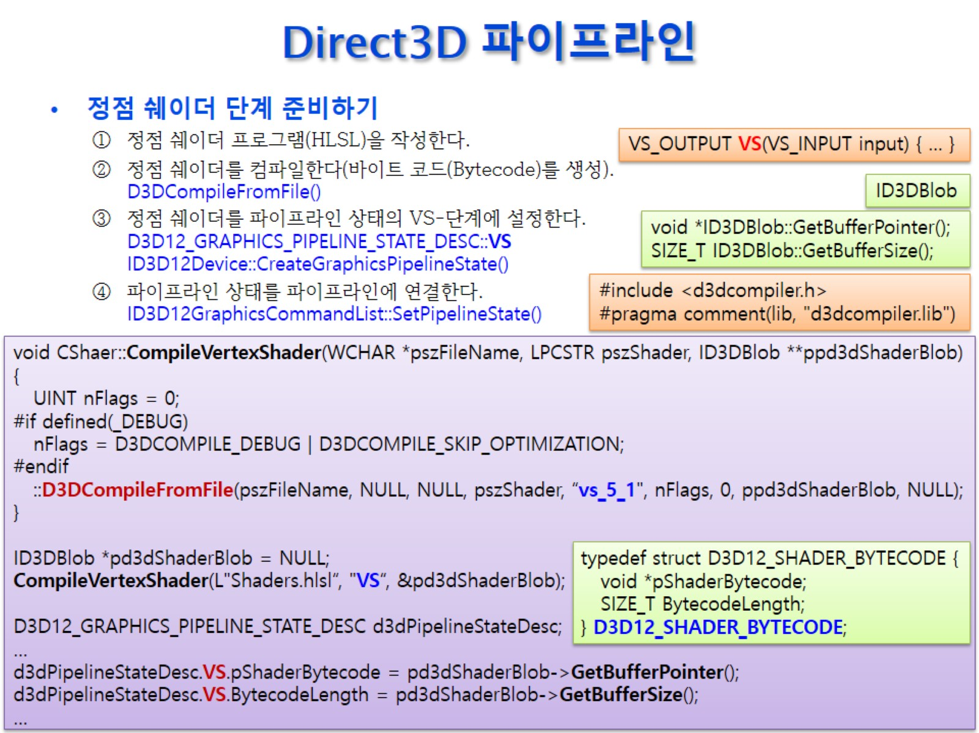
Direct3D 파이프라인
컴파일된 메모리의 덩어리
(시작 위치)
중간 코드(ex java)(모든 cpu에 적용 할 수 있도록)
VS설정이라니..

Slide 22
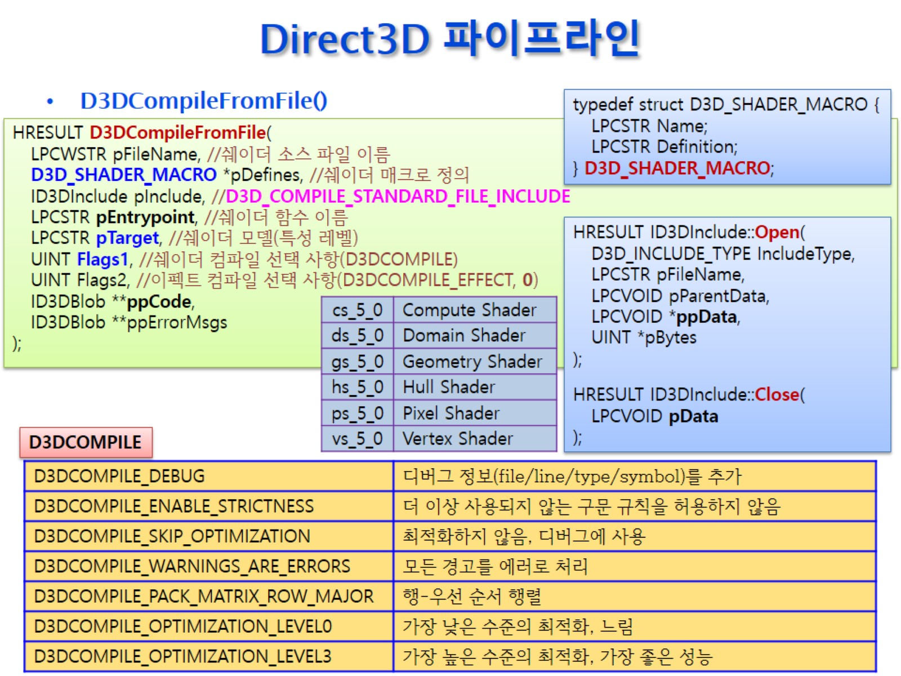
Direct3D 파이프라인
NULL
#include 사용 가능
Com 객체

Slide 23
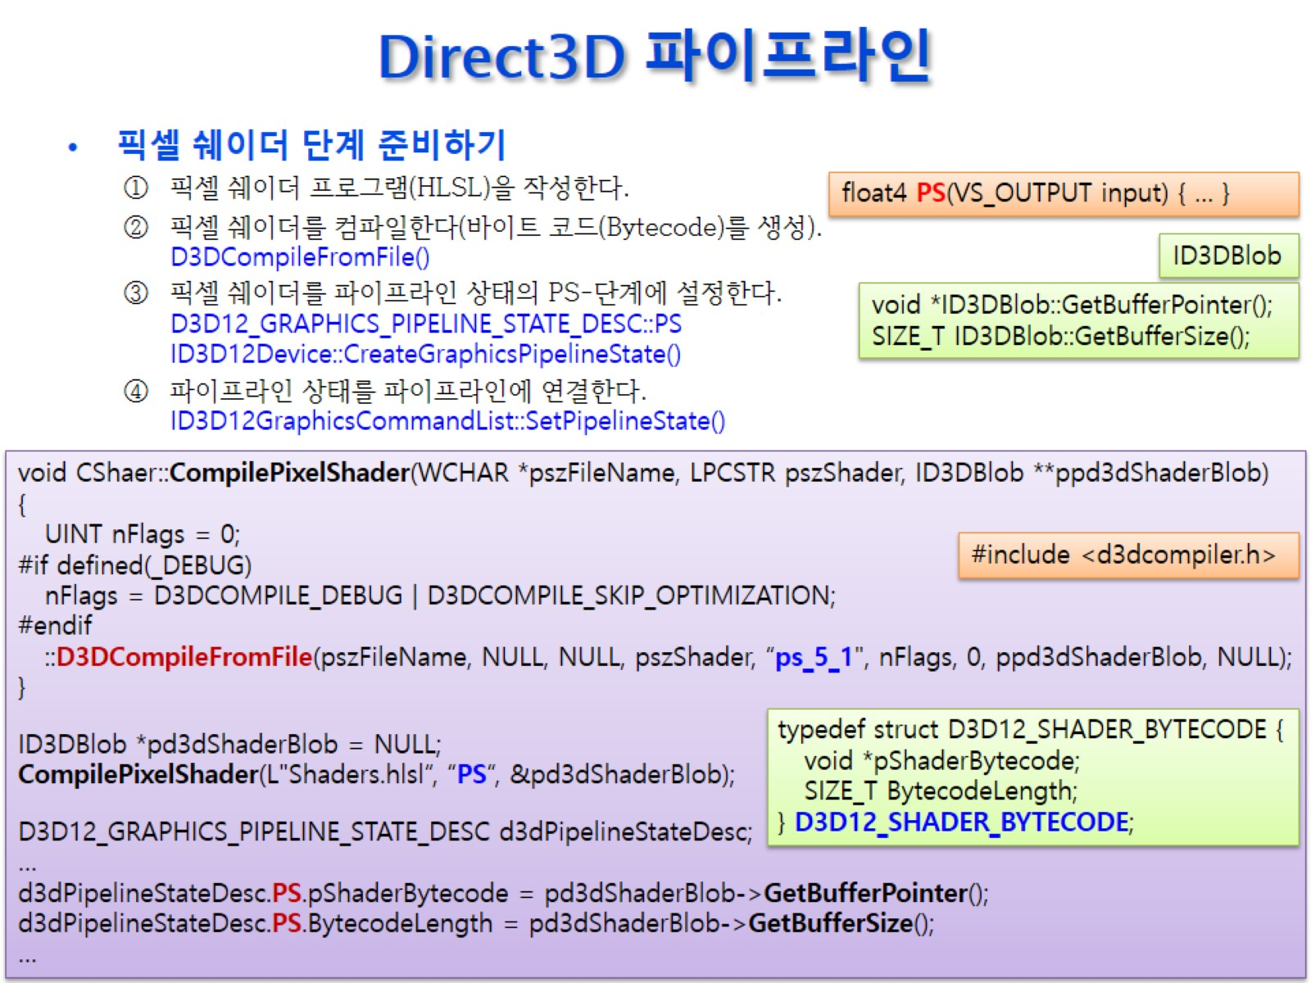
Direct3D 파이프라인

Slide 24
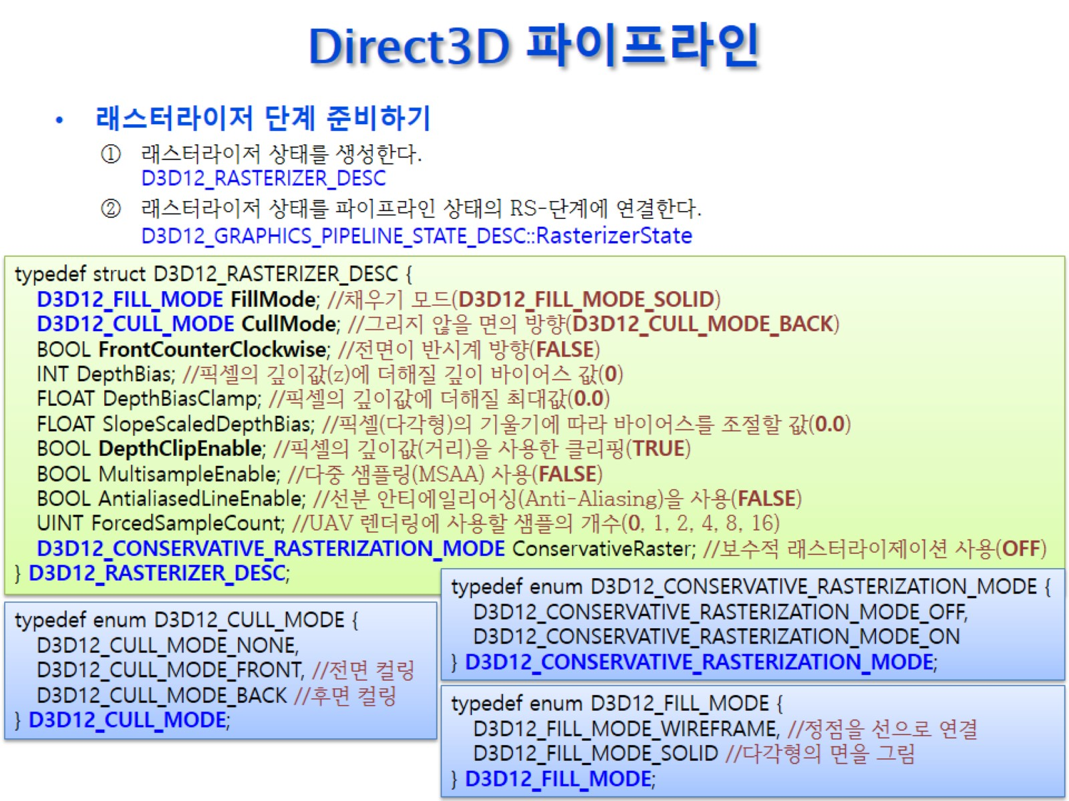
Direct3D 파이프라인
내부의 색을 채움
은면 제거(컬링)
나열 순서
디폴트 값들
??
절두체 밖 제거, 클립핑
컬링을 하지 않겠어..

Slide 25
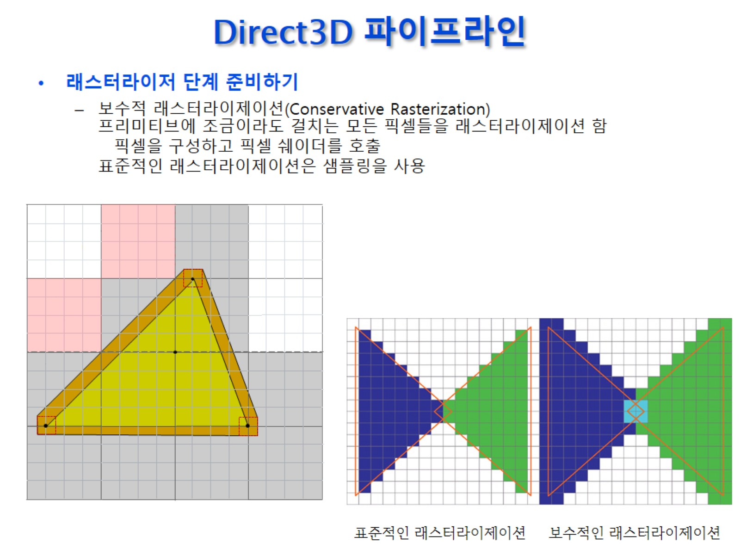
Direct3D 파이프라인
충동검사가 좀더 정교 해 질 수도?

Slide 26
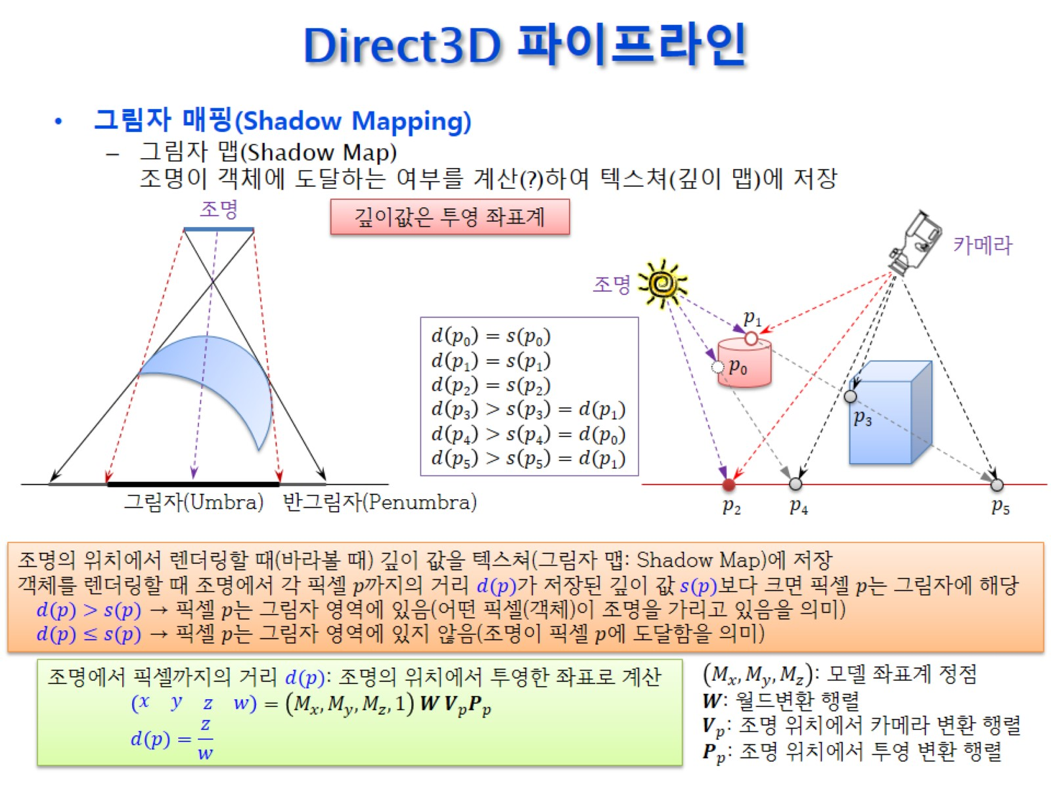
Direct3D 파이프라인

Slide 27
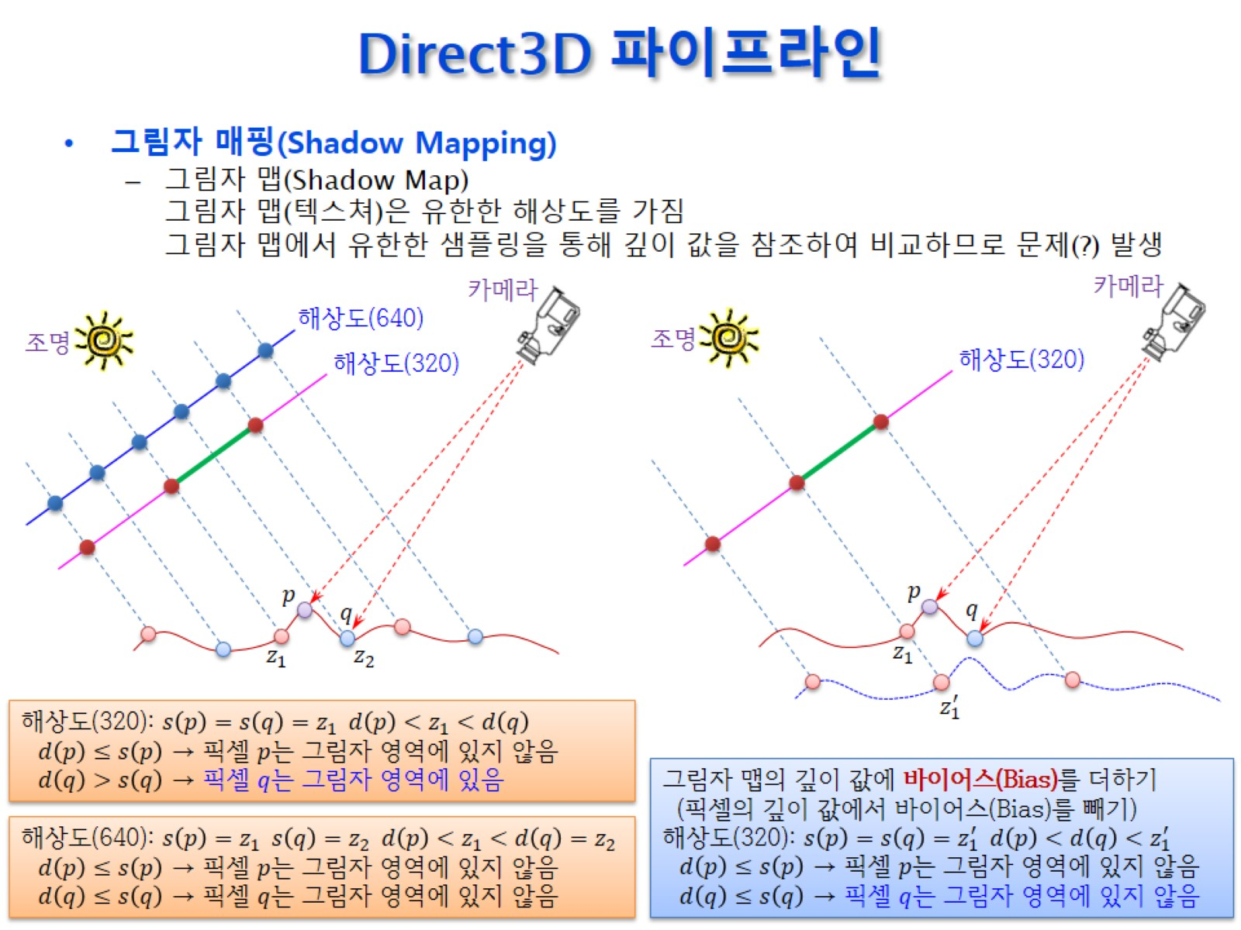
Direct3D 파이프라인

Slide 28
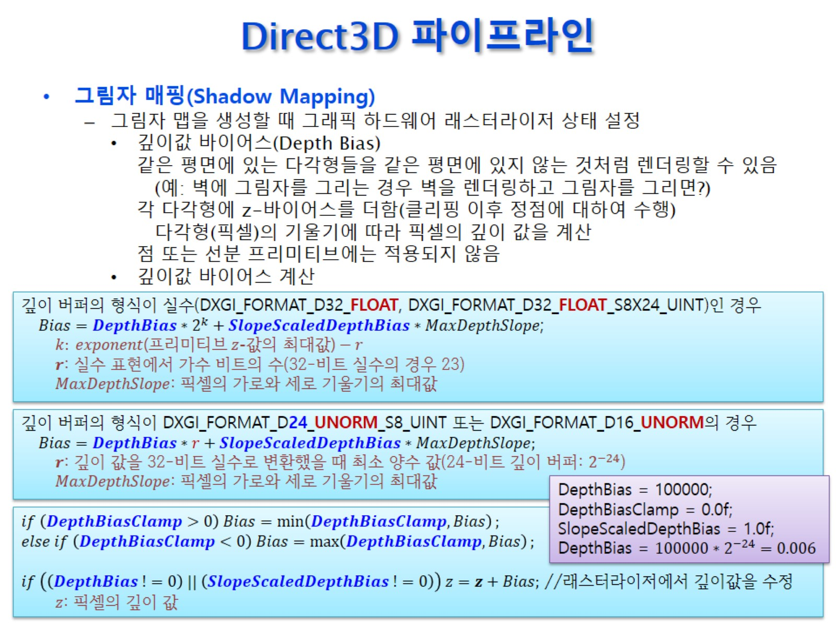
Direct3D 파이프라인

Slide 29
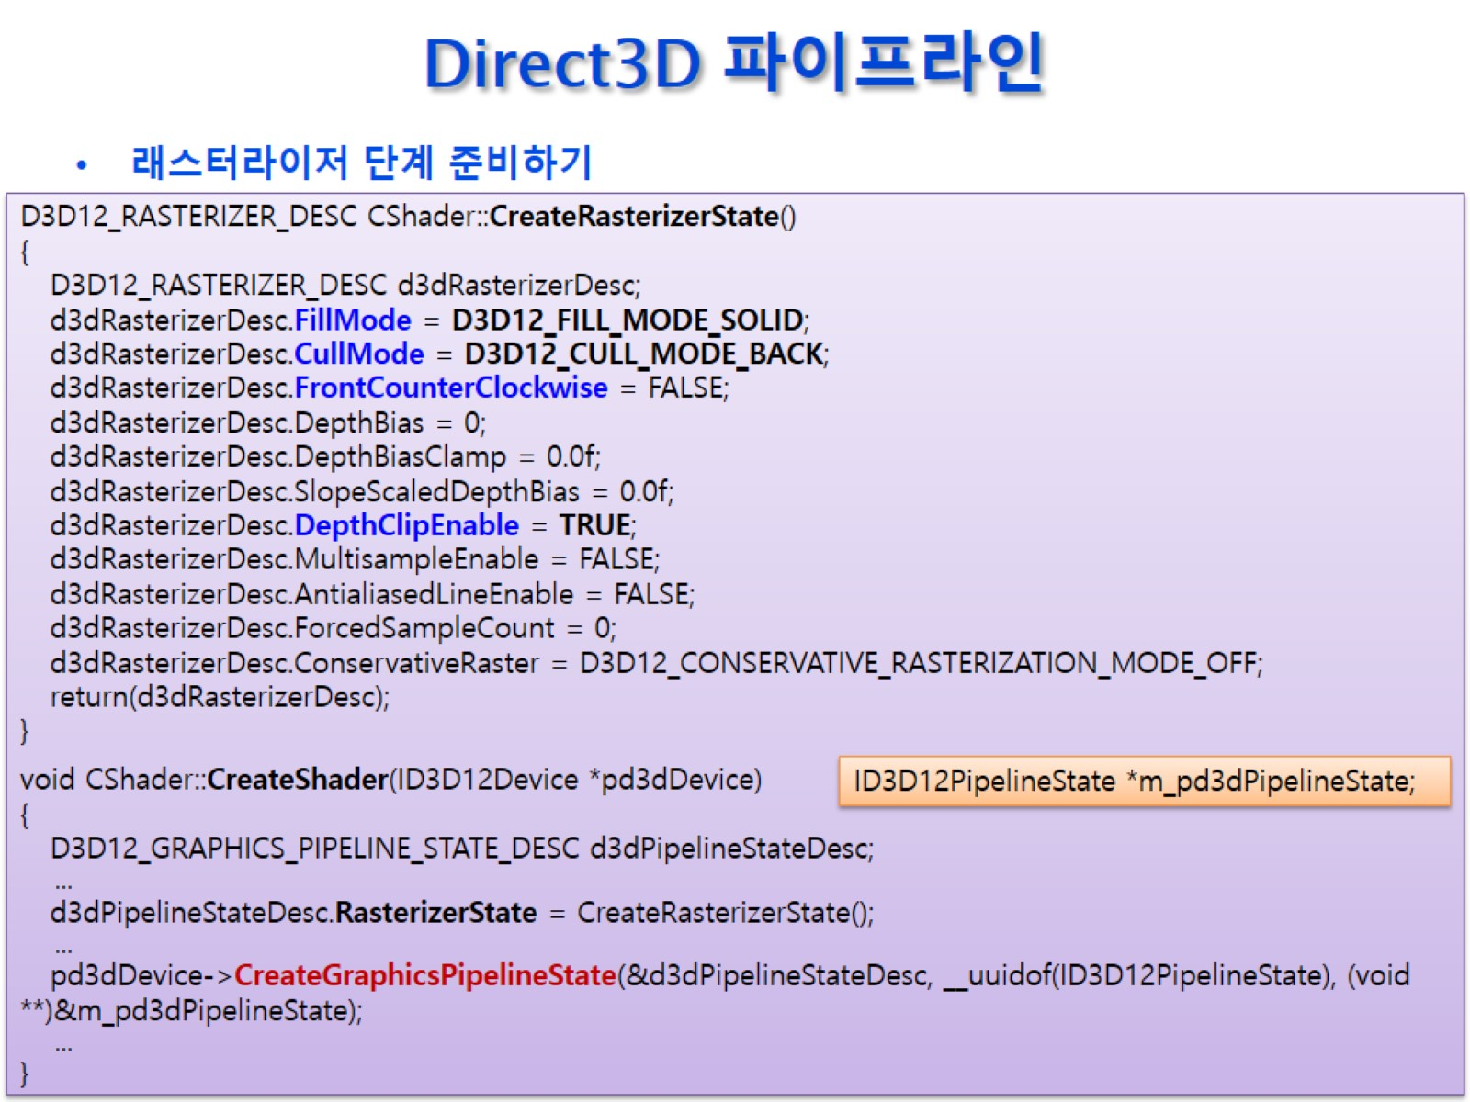
Direct3D 파이프라인

Slide 30
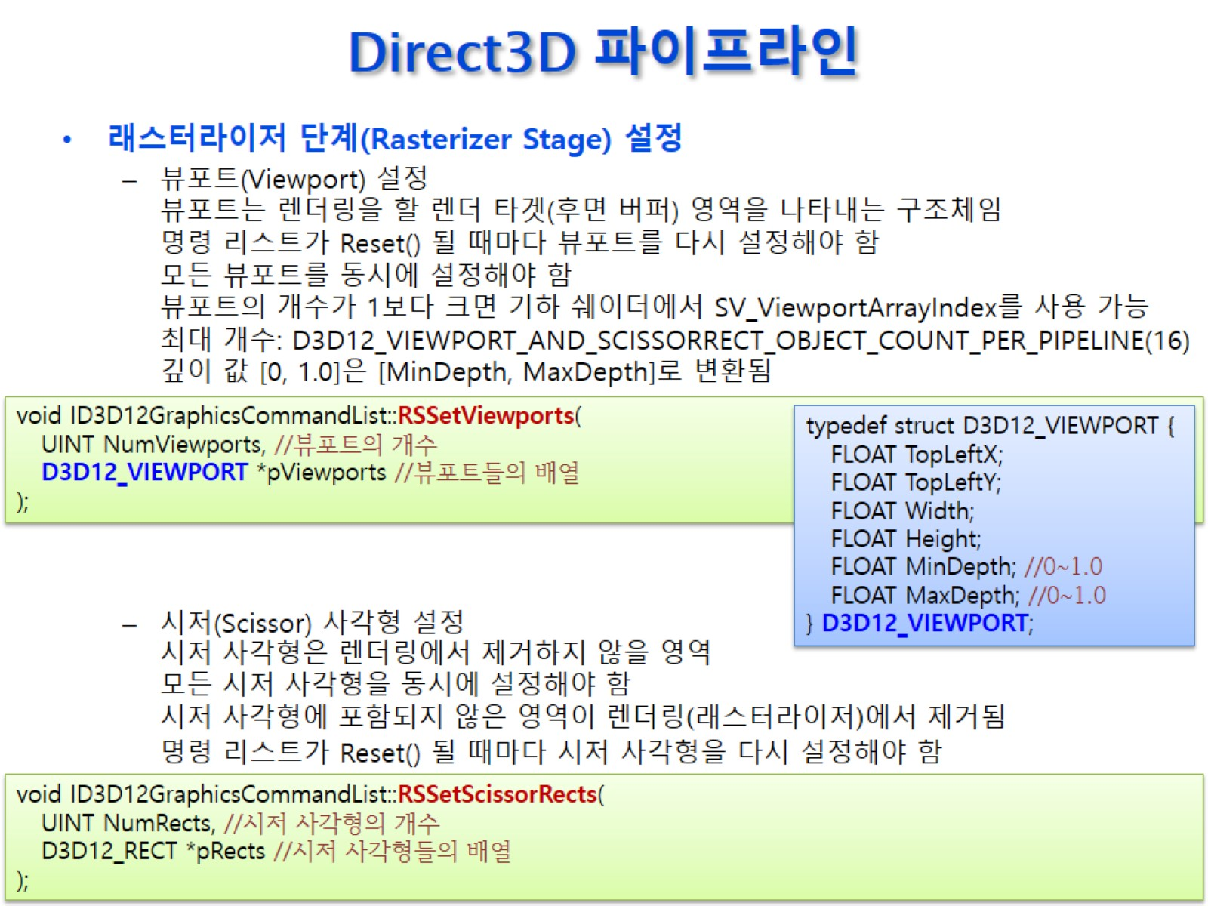
Direct3D 파이프라인
~걸 그려
한번 부르든 여러 번 부르든 상관이 없다.
무조건 1개는 필요
이 값을 변경하면 z축 갑싱 변하고 앞에 있는걸 뒤에 둘 수 도 있다.
일반적으로 둘은 같다.
기하 쉐이더를 사용하지 않으면 1개만 사용 가능
~에 없으면 그리지마
랜더링을 할 영역을 지정

Slide 31
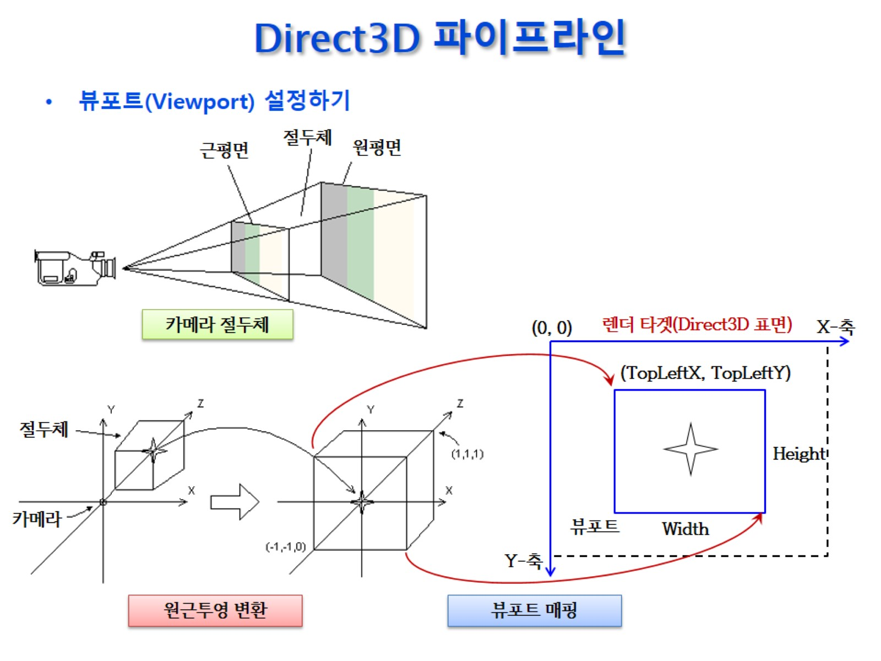
Direct3D 파이프라인

Slide 32
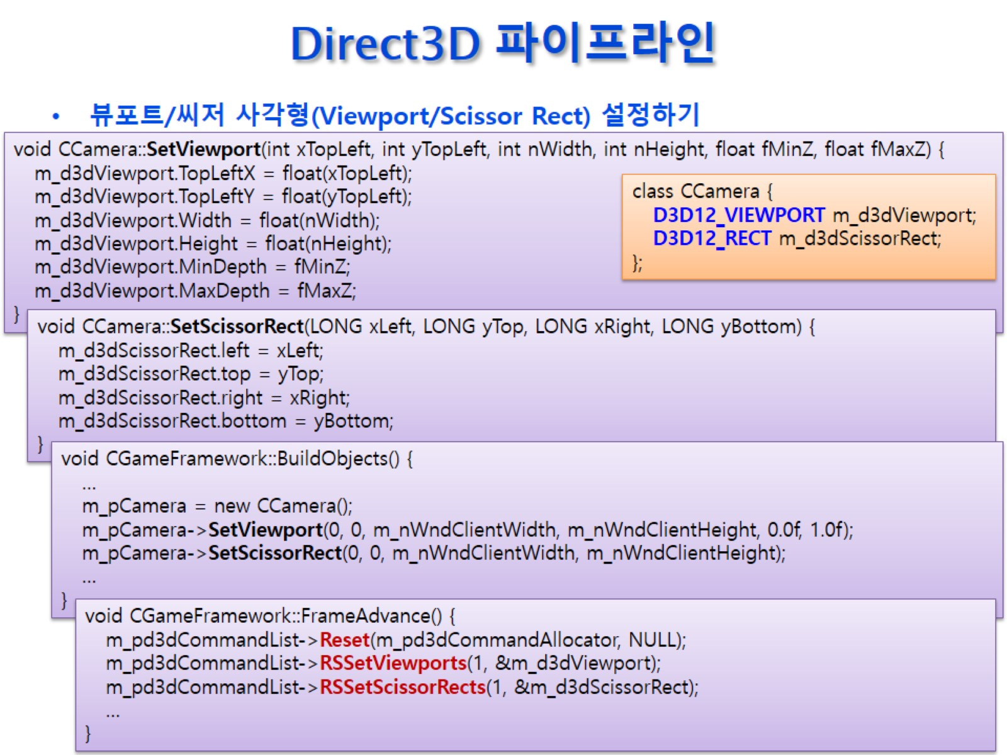
Direct3D 파이프라인

Slide 33
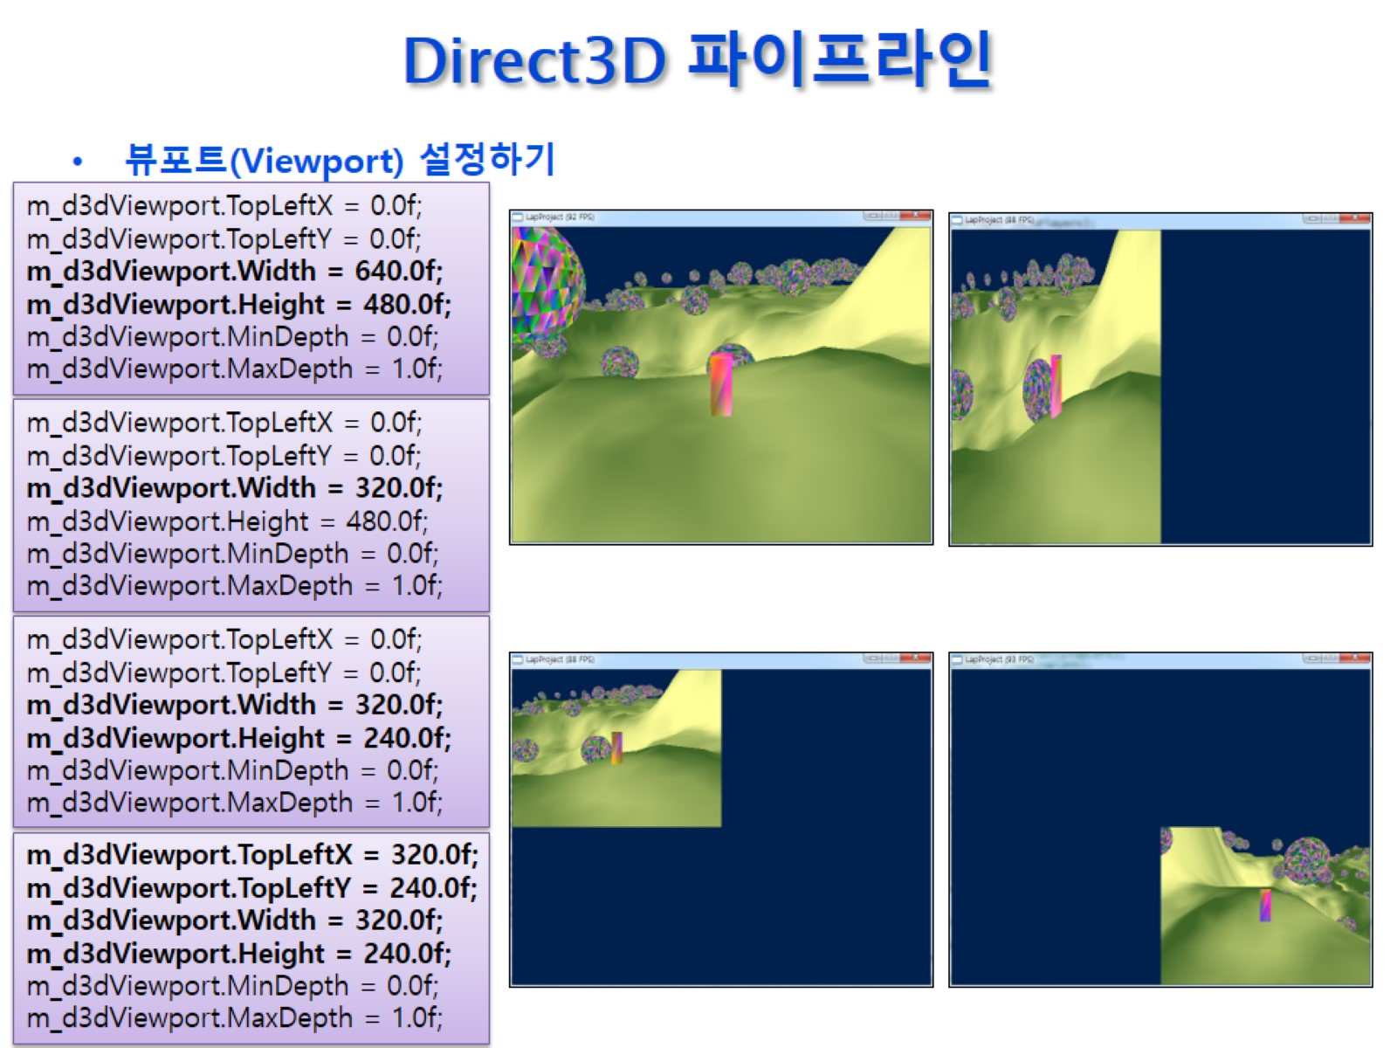
Direct3D 파이프라인
카메라가 여러 개일 경우?

Slide 34
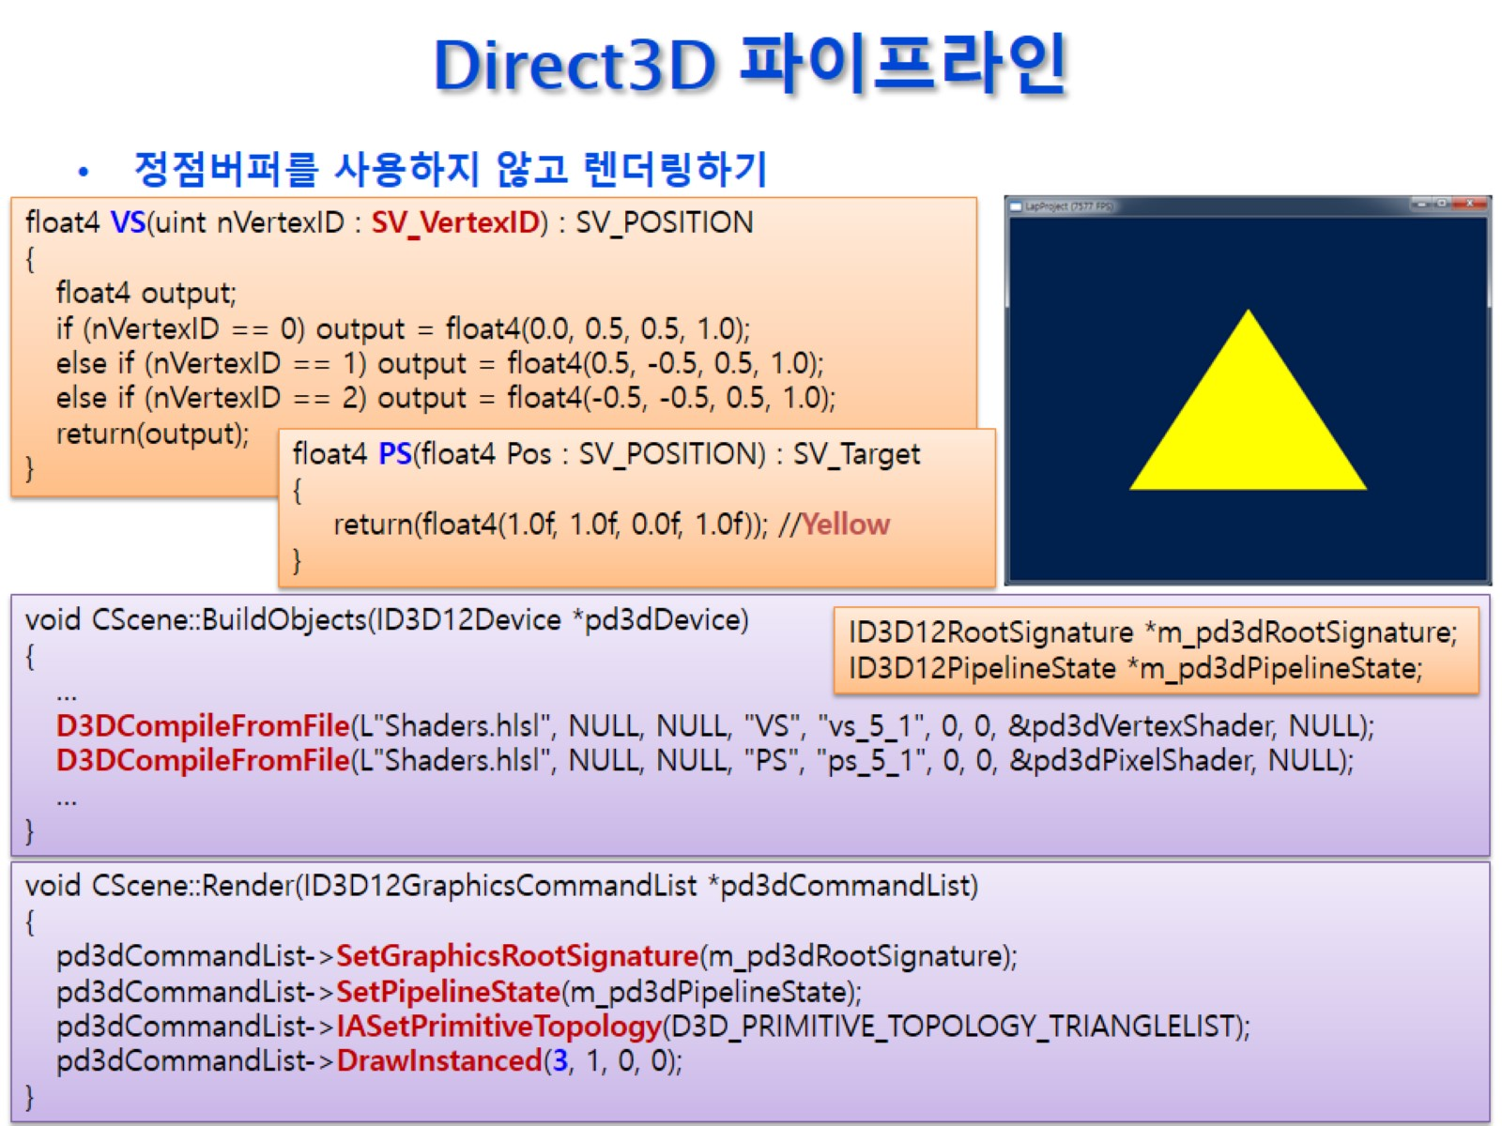
Direct3D 파이프라인
IA 단계로부터 넘겨받음
따라하기
변환된 정점, 투영 좌표계
메뉴 정도는 만들 수 있ㄷ…?

Slide 35
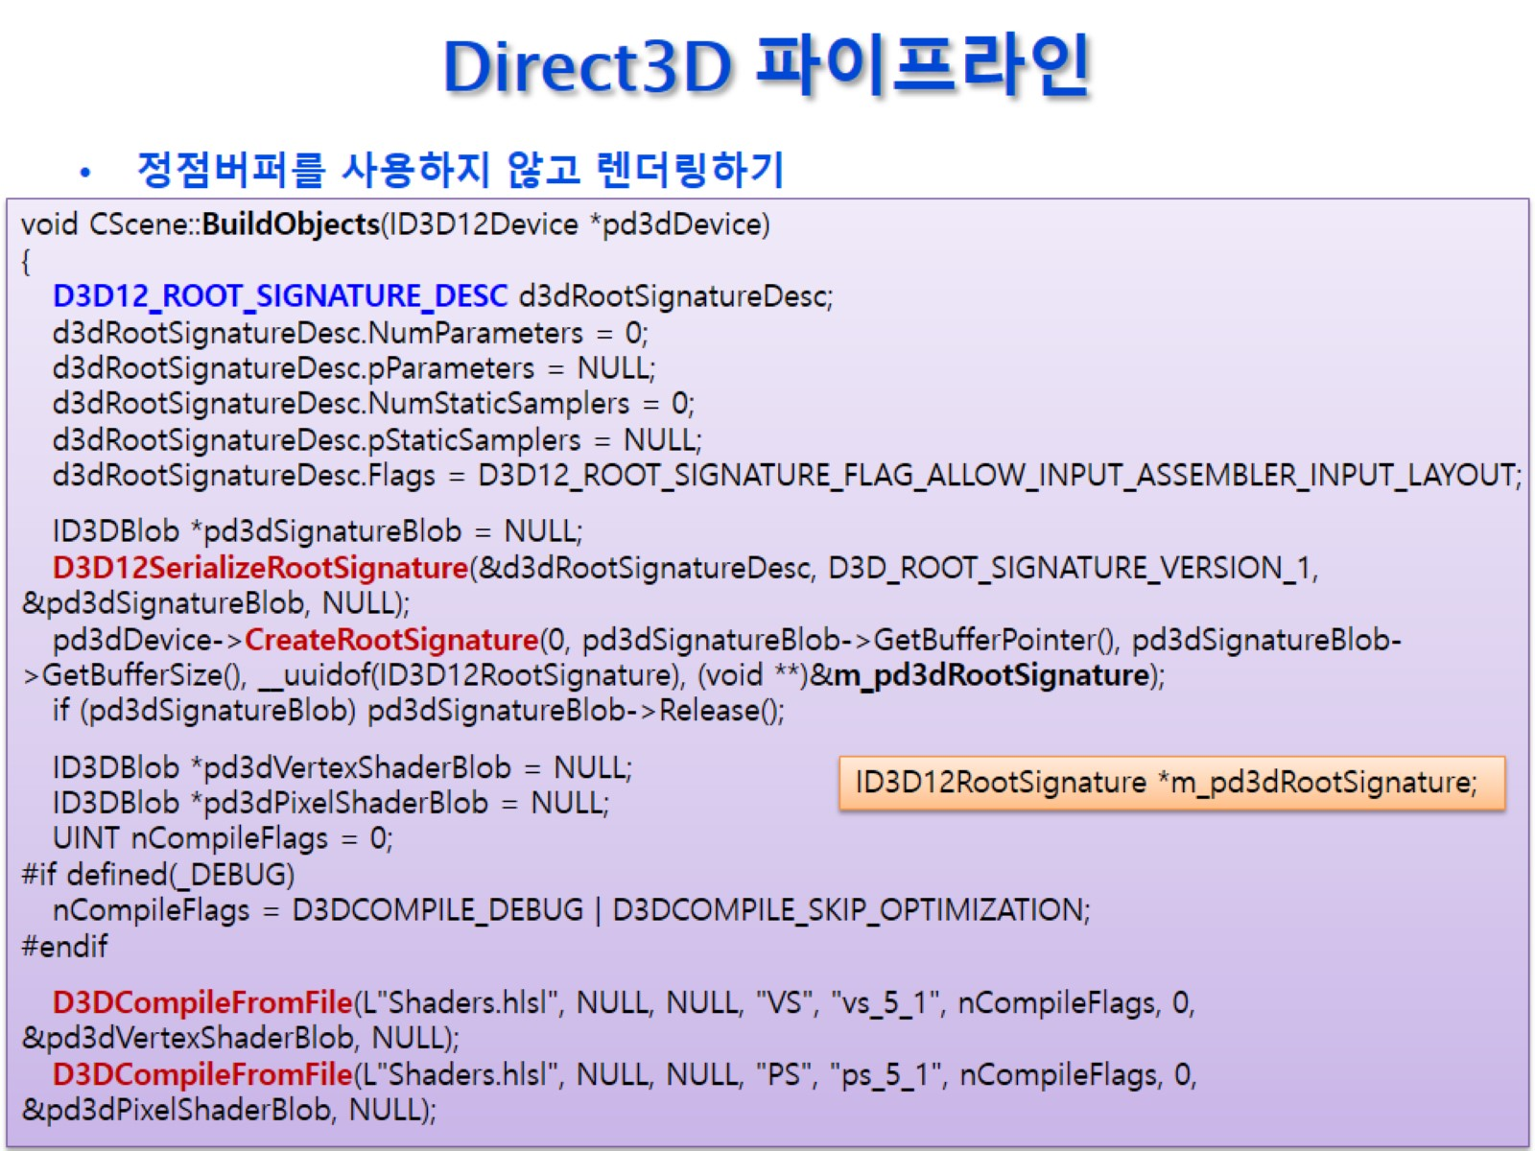
Direct3D 파이프라인

Slide 36
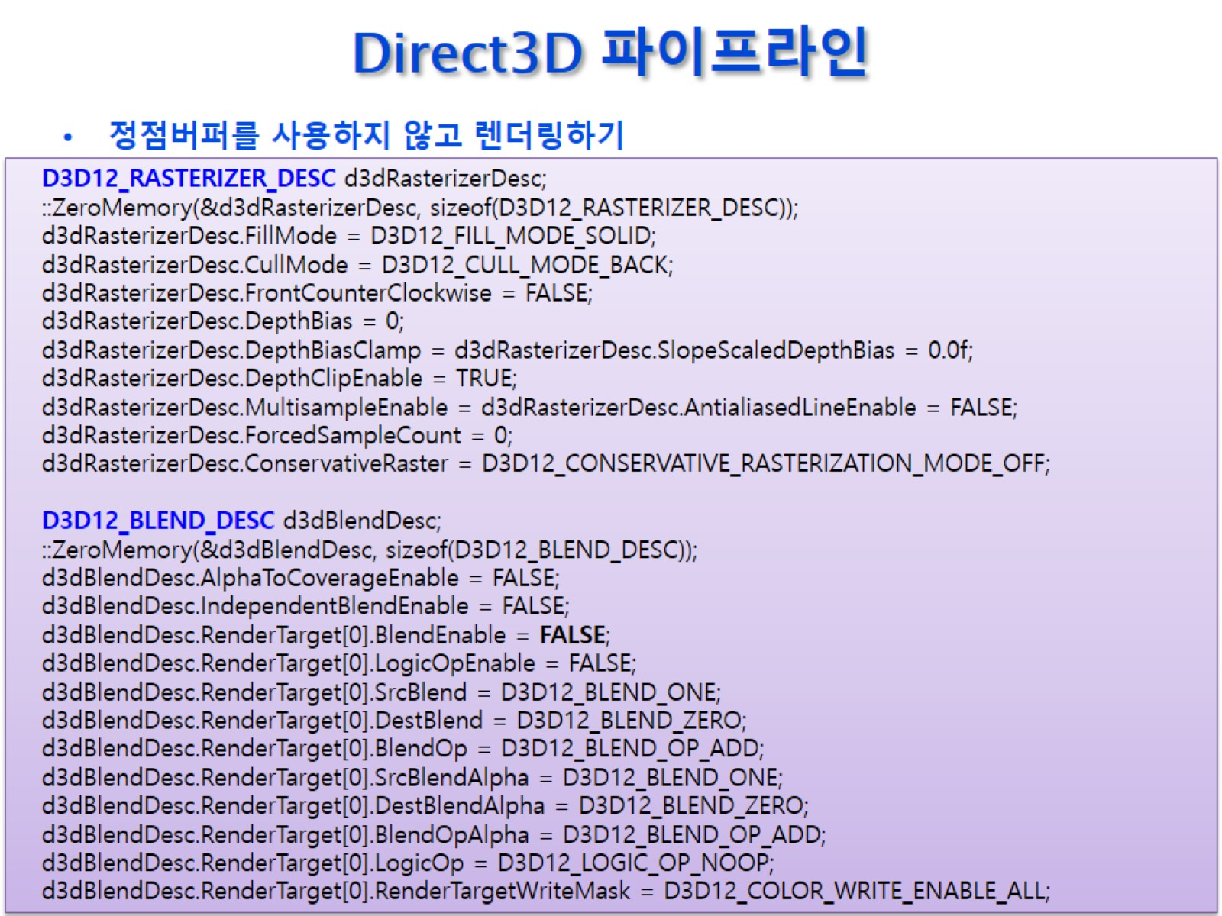
Direct3D 파이프라인

Slide 37
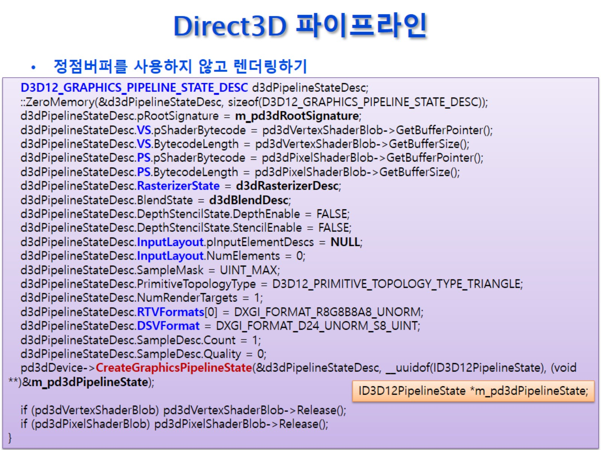
Direct3D 파이프라인

Slide 38
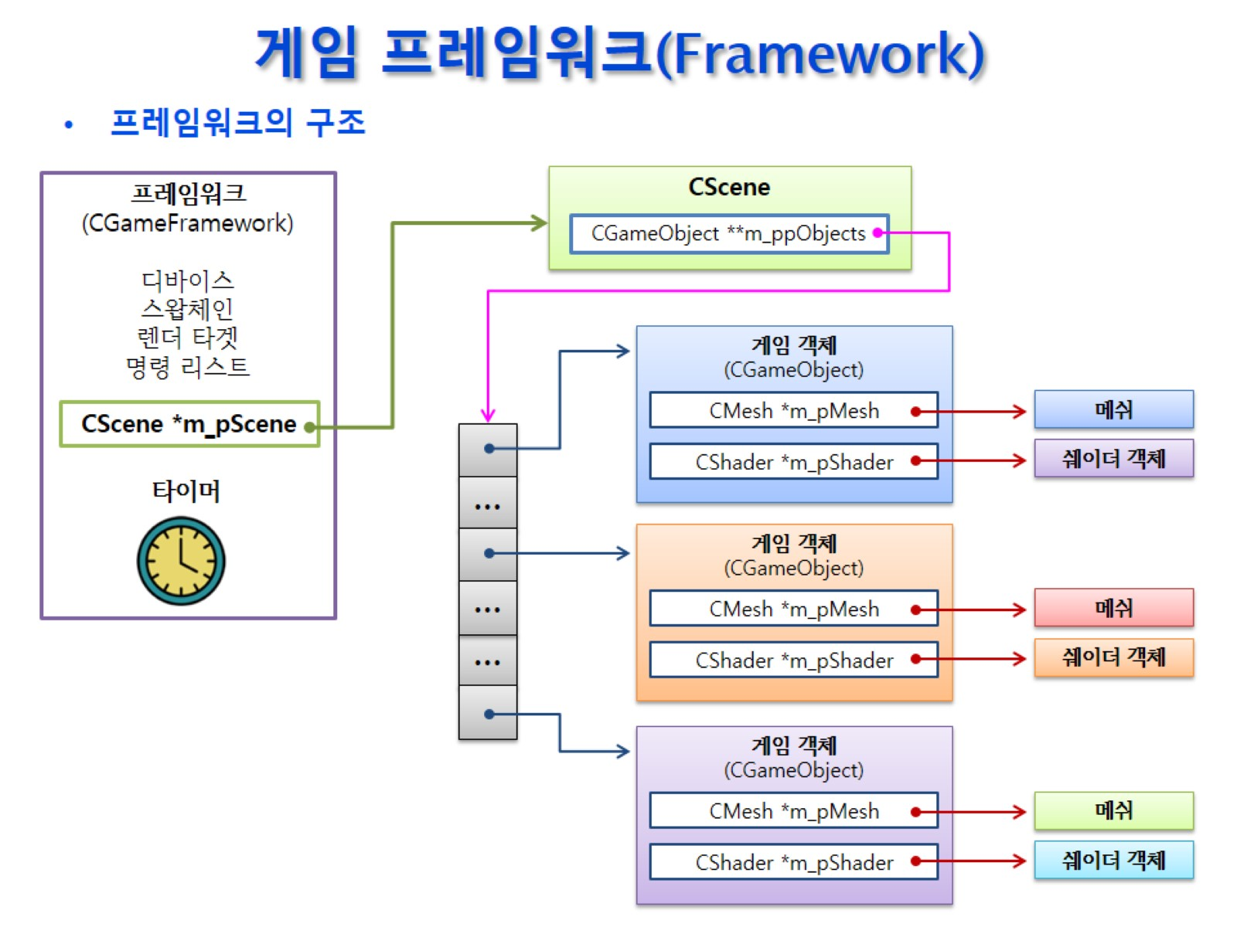
게임 프레임워크(Framework)
???
게임 오브젝트들의 리스트
애니메티트 까지 하면
월드 행렬(위치 방향)
그리는데 필요한 함수
신이
여러 개가 있어야함..
매쉬가 같더라도 그리는 방식이 다를 수 있다.
100장을 도장, 싸인 미쵸

Slide 39
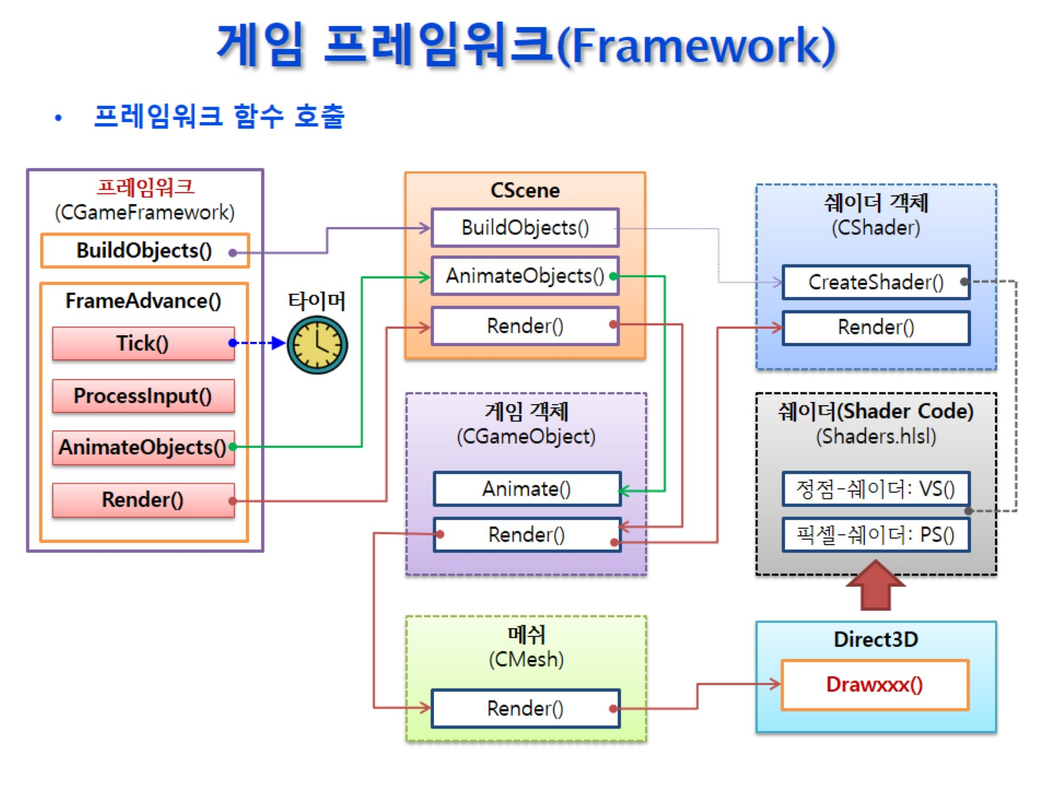
게임 프레임워크(Framework)
게임 오브젝트들의 리스트

Slide 40
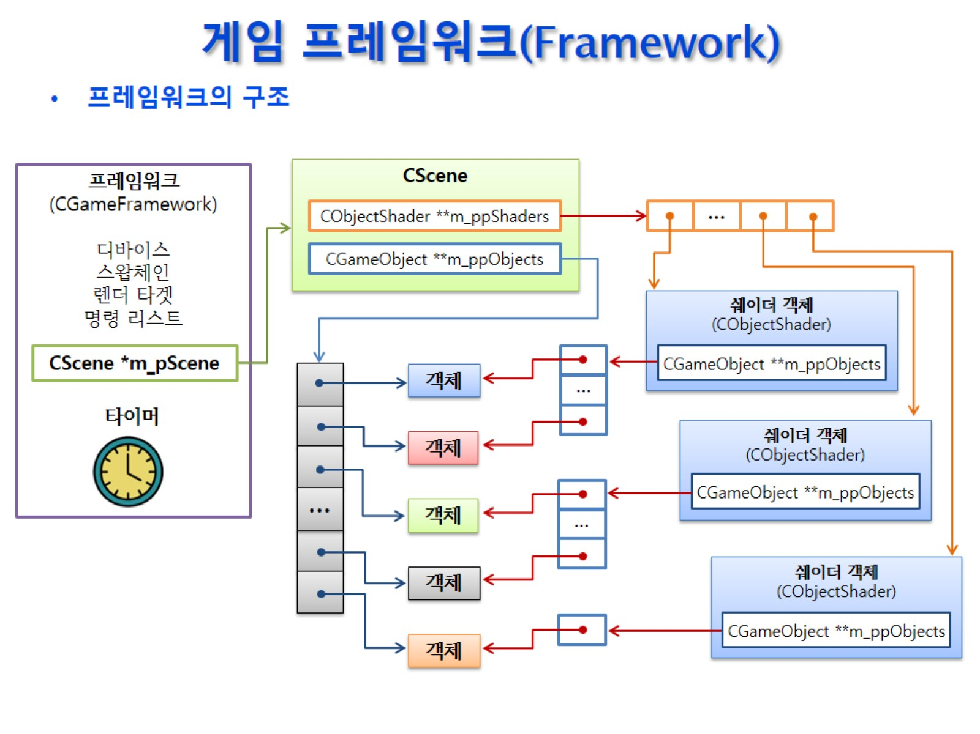
게임 프레임워크(Framework)
그리는 방식들의 리스트?
그리는방식으로 나뉨
도장만 주르륵
개꿀
Set은 비싸
Batch의 개념
일괄 처리(한방에 도장)
같은 건 모아서 한방에
스까

Slide 41
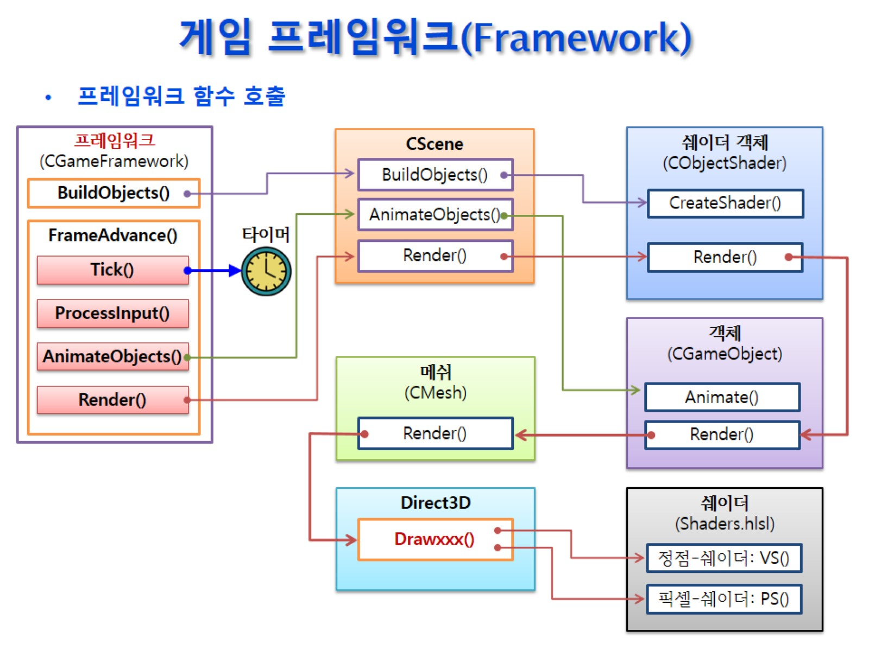
게임 프레임워크(Framework)
상태변화를 최소한으로 하는것이 배치의 핵심

Slide 42
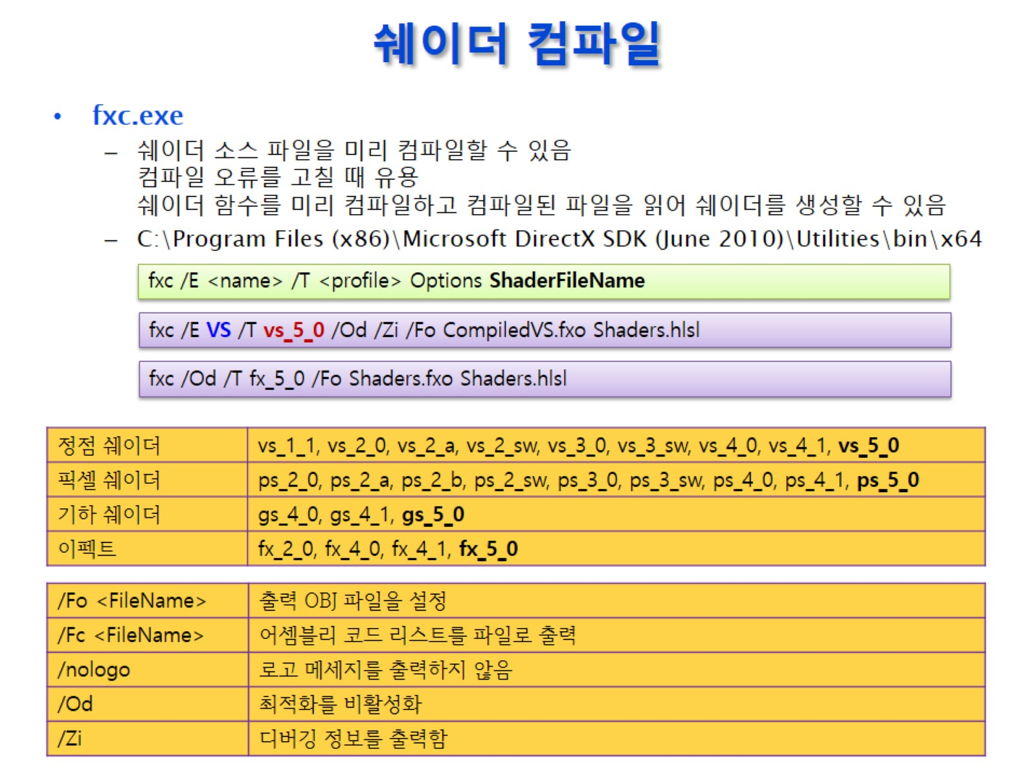
쉐이더 컴파일
2015이후에는 그냥 들어가 있다.

Slide 43
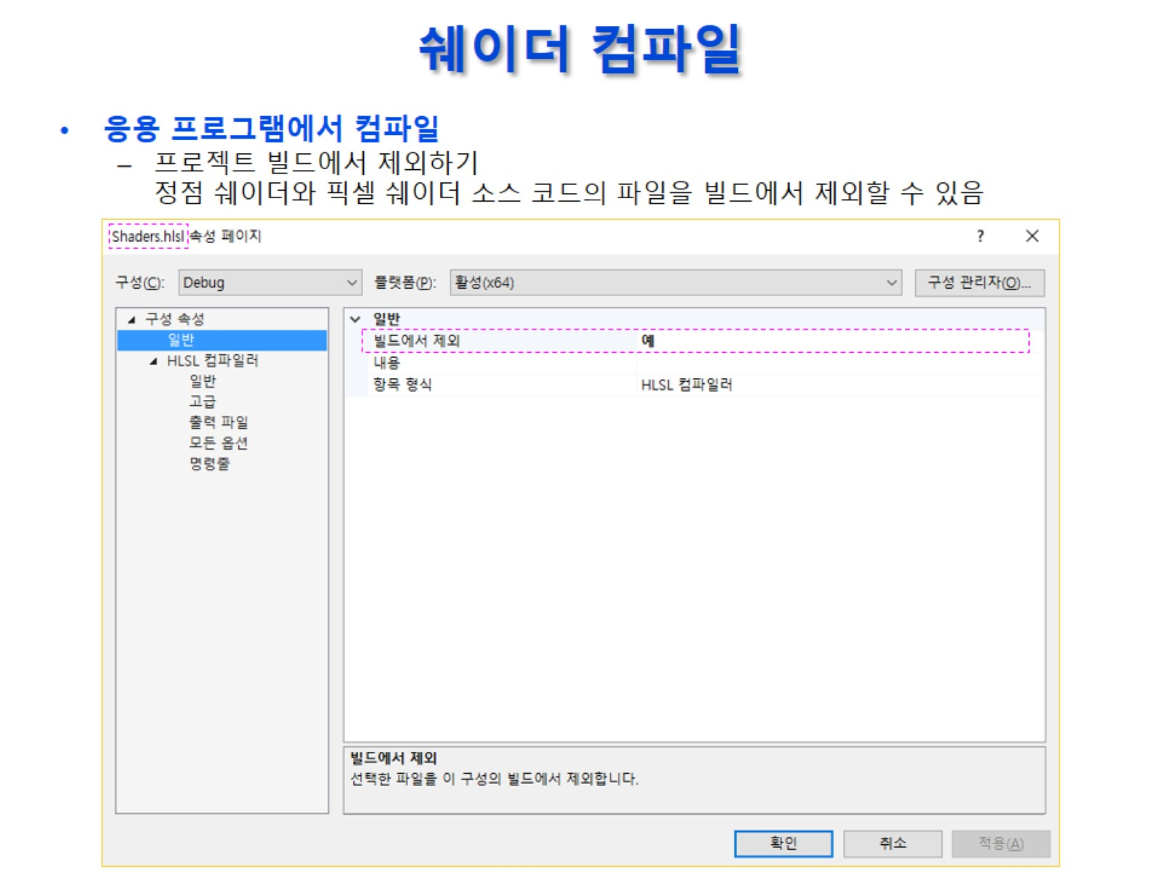
쉐이더 컴파일
속성창에서 추가해서 넣으면 된다.
소스코드를 선택한 다음에 우클릭을 하면 파일에 대한 속성창을 열 수 있다.
쉐이더 코드를 직접 컴파일 하려면 속성창에서 사용하는 것을 해재 시켜두어야 한다.

Slide 44
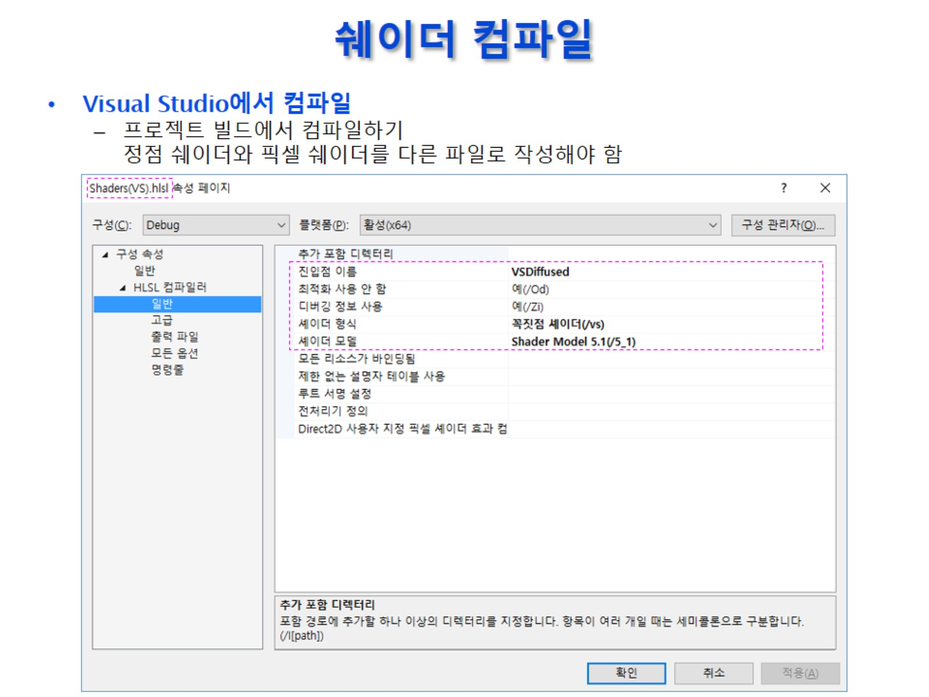
쉐이더 컴파일
정점 쉐이더 ~ 픽쉘 쉐이더

Slide 45
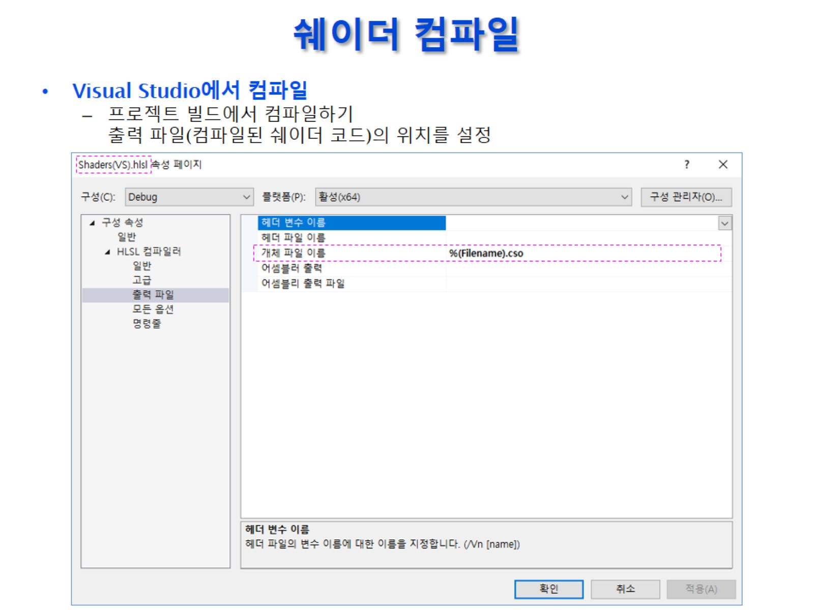
쉐이더 컴파일
구지 변경안해도 자동으로 됨

Slide 46
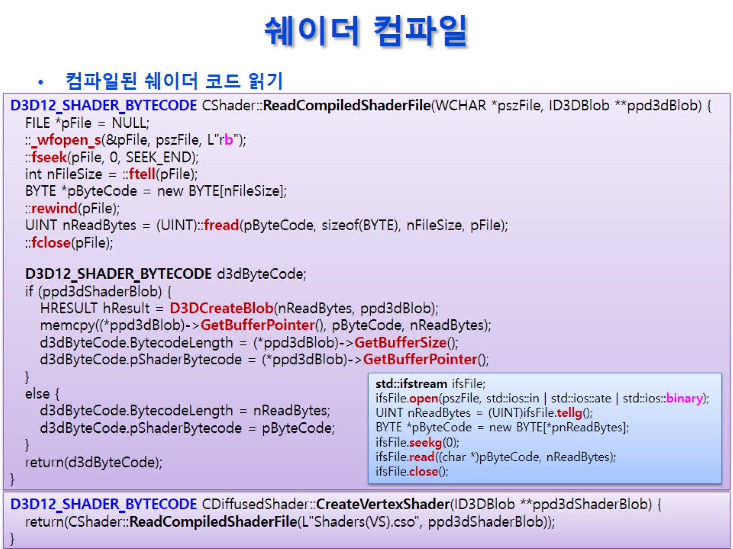
쉐이더 컴파일
비주얼 스튜디오가 만들 코드
이점 :
실행을 할 때 컴파일하는
시간이 줄어든다.
실행이 훤씬 더 빨라진다.
게임프로그램들은
크게 2가지 과정을 거치게 된다
FrameAdvance -> 프레임 처리 과정 무조건 1/60초
이전에 준비하는 과정 (쉐이더를 읽어들어거나 컴파일 하는 과정)
Load(build) 5~10초
쉐이더 소스 코드가 만ㅇ흐면 로드시간이 길게 된다
비주얼 스튜디오가 미리 컴파일하게 만들고 그냥 읽게 하면 된다.
사이즈를가져오고
파일을 읽어와서 복사 생성 해준다.
C++ 스타일

